Slide 1
Enquadramento Operacional da Cibersegurança
João Soares

Slide 2
- A importância da cibersegurança
- Prevalência de discussões sobre o assunto nos meios de comunicação e entre amigos.
CIBERSEGURANÇA
O quê é?

Slide 3
Vamos dividir a palavra Ciber (Cyber)
“Exprime a noção de Internet ou de comunicação entre redes de computadores
"ciber", in Dicionário Priberam da Língua Portuguesa [em linha], 2008-2024, https://dicionario.priberam.org/ciber.”
Apenas relacionado com Tecnologia?
CIBERSEGURANÇA
Definição

Slide 4
- Veracidade da Informação
CIBERSEGURANÇA
Definição
- Segurança da Informação
- Segurança de Computadores
- Segurança de Equipamentos Informáticos
- Mais...

Slide 5
“Envolvência do mundo cibernético que referia o campo de controlo de teorias de comunicações seja na maquina ou animal”
CIBERSEGURANÇA
Definição - Evolução
1948 - Norbert Wiener

Slide 6
É uma confluência ampla entre humanos tecnologia e organizações
CIBERSEGURANÇA
Definição - Evolução
Ciber ≠ Segurança Informática

Slide 7
Ciber é sobre Tecnologia
- Portáteis
- Servidores de aplicações
- Base de Dados
- Smartphones
- Sensores
- Redes
- Veículos Autónomos
CIBERSEGURANÇA
Definição
Ciber é sobre Humanos
- Ativistas Sociais
- Hobbies
- Criminosos (Anonymous)
- Agencias de Inteligência (CIA)
- Profissionais Informáticos
- Legisladores
- Empresas

Slide 8
Ciber é sobre Empresas
- Corporações
- Distribuição de Água
- Distribuição de Eletricidade
- Transporte Marítimo
- Transporte Ferroviário
- Centrais Nucleares
- e muito mais...
CIBERSEGURANÇA
Definição

Slide 9
Tecnologia
- Hardware
- Software
Pessoas
- Informáticos
- Executivos
- Forças de segurança
- Hackers
Organizações
– Privadas
- Publicas
CIBERSEGURANÇA
Definição
Ciber é complexo

Slide 10
Segurança
“Acto ou efeito de segurar.”
"Segurança", in Dicionário Priberam da Língua Portuguesa [em linha], 2008-2024, https://dicionario.priberam.org/Seguran%C3%A7a.
CIBERSEGURANÇA
Definição

Slide 11
Alcançar Segurança
Individuo
- Tecnologia (Antivírus)
- Arquitetura Rede (Vpn)
Empresa
- Tecnologia (deteção de intrusão)
- Arquitetura Rede (Vpn, Firewall)
- Plano de gestão de risco
- Seguro
Nação
- Tecnologia (deteção de intrusão)
- Plano de gestão de risco
- Agências de Segurança (CIA, FBI, GNS, CNCS)
- Poder Militar
CIBERSEGURANÇA
Definição

Slide 12
“Cibersegurança é a coleção de recursos, processos e estruturas que podem ser usadas para proteção do ciberespaço e sistemas habilitados para o ciberespaço.”
CIBERSEGURANÇA
Definição
Craigen, Dan, Nadia Diakun-Thibault, and Randy Purse. “Defining cybersecurity.”
Techonogy Innovation Maganement Review 4, no. 10 (2014)

Slide 13
O que vamos falar?
Como Proteger?
Tipos de ataques
Evolução e Desenvolvimento da Internet
Motivações de Hacking
Ambiente de Comunicações Global
Quem Governa a Internet?
O que é Hacking
Quem são os Hackers?

Slide 14
Desmistificação do Problema
Ciberataque à Câmara de Gondomar foi o "maior a uma instituição pública em Portugal"
Quase 47% das empresas nacionais apontam instabilidade e risco cibernéticos em 2024
“2022 com recorde de ciberataques em Portugal. Banca foi o principal alvo”
Ataque ao Grupo IMPRESA (SIC, Expresso, Opto, Blitz e Advance). Janeiro 2022
“Portugal foi o terceiro país europeu com mais ataques informáticos a que a IBM respondeu em 2023”
“A Vodafone foi alvo de uma disrupção na sua rede, iniciada na noite de 7 de fevereiro de 2022 devido a um ciberataque deliberado e malicioso”

Slide 15
Diferentes Perspetivas Diferentes Questões
Individuo
- Que leis estão criadas para me proteger?
- Quais ataques têm impacto na minha privacidade?
- De que tipo de atividade estou protegido?
Empresa
- Que tipo de responsabilidade tenho em caso de ataque?
- A empresa pode recuperar-se?
- As empresas devem ser obrigadas a entregar o seu código-fonte quando migram para um mercado estrangeiro?
Nação
- Um ciberataque de outra nação é um ato de guerra?
- Existe diferença nos tipos de ataques?
- Como nações cooperam (ou não) para assistir em investigações criminais?
- Como giro ataques na minha infraestrutura critica?

Slide 16
O cenário de ameaças
Internet
Protocolos
Infraestruturas Físicas
Hackers
Motivações
Nível de conhecimento
Táticas
Infraestrutura
Vulnerabilidades
Impactos
Lógicos
Impactos Físicos
Superfície de Ataque
Equipamentos Físicos
Infraestrutura Virtual
Domínio Humano
Cadeia de abastecimento

Slide 17

Internet
Dispositivos
- Computadores, Smartphones, Sensores, IOT.
Infraestrutura Física
- Fibra, 5G, 4G, Routers, Switches, etc
Estrutura Lógica
- Redes, Aplicações, Transport e Encriptação de Protocolos
Aplicações
- Software e Serviços que usamos
Legislação
- Supervisão e desenvolvimento de regras.

Slide 18
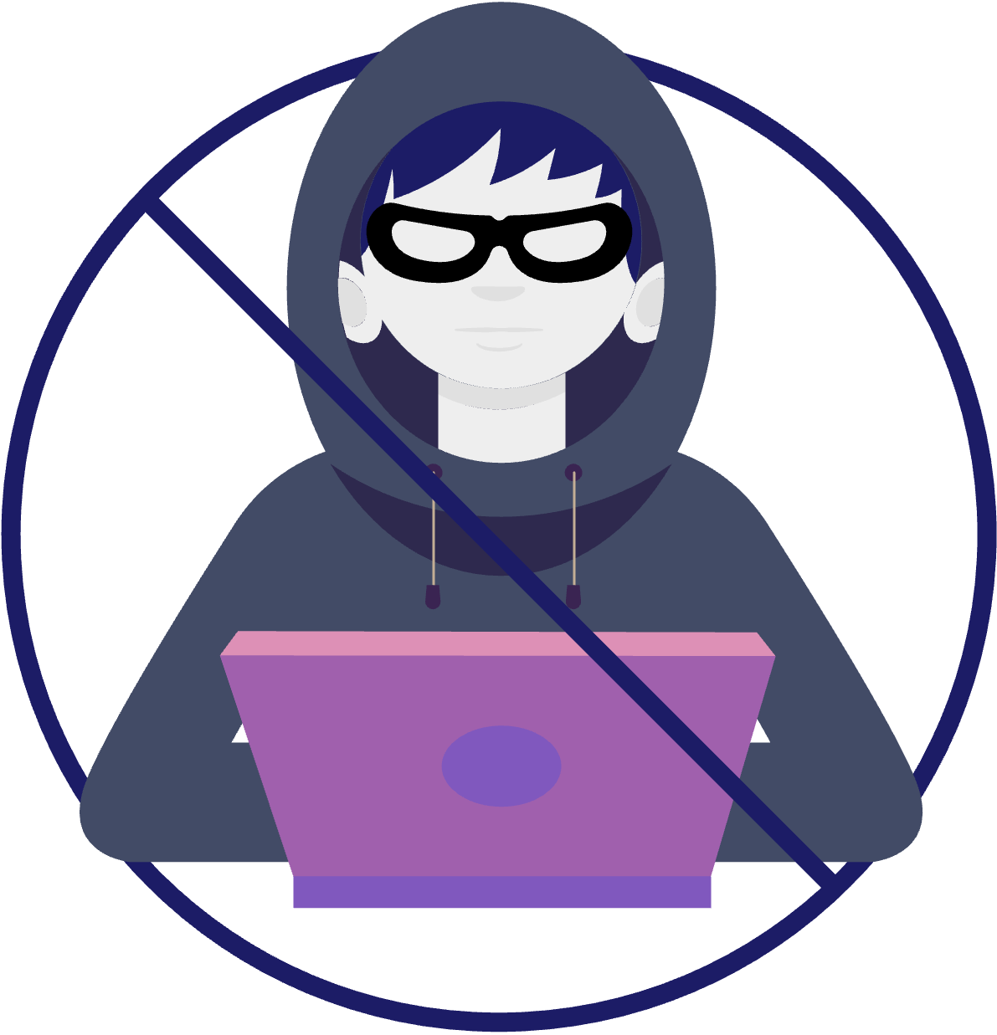
Hackers
Diferentes Motivações
- Curiosidade e Reputação
- Promoção e Agenda
- Ganhos Financeiros
- Objetivos Militares ou Políticos
Vários Níveis de Capacidades
- Hobbie
- Hacktivistas
- Criminosos
- Nações

Slide 19
Tática Técnicas e Procedimentos TTP
- Phishing
- Trojan
- Malware
- Ransomware
- Infraestrutura
ICS, Ataques a infraestruturas críticas
DDoS

Slide 20
Consequências
Diferentes Motivações
- Curiosidade e Reputação
- Promoção e Agenda
- Ganhos Financeiros
- Objetivos Militares ou Políticos
Vários Níveis de Capacidades
- Hobbie
- Hacktivistas
- Criminosos
- Nações

Slide 21
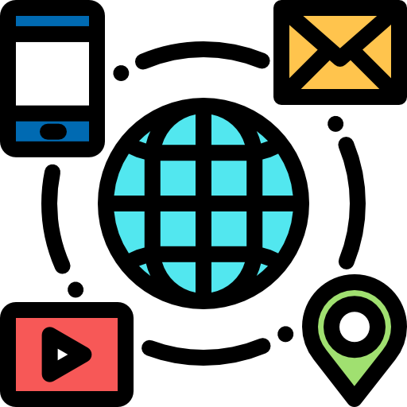
INTERNET
World Wide Web

Slide 22
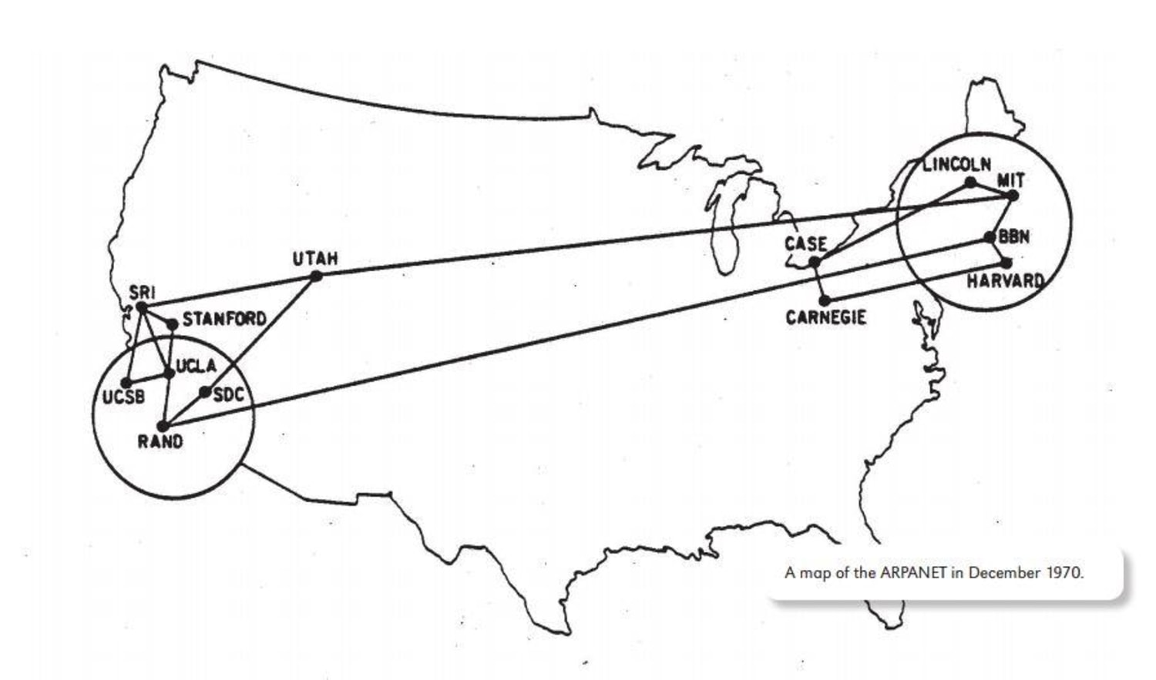
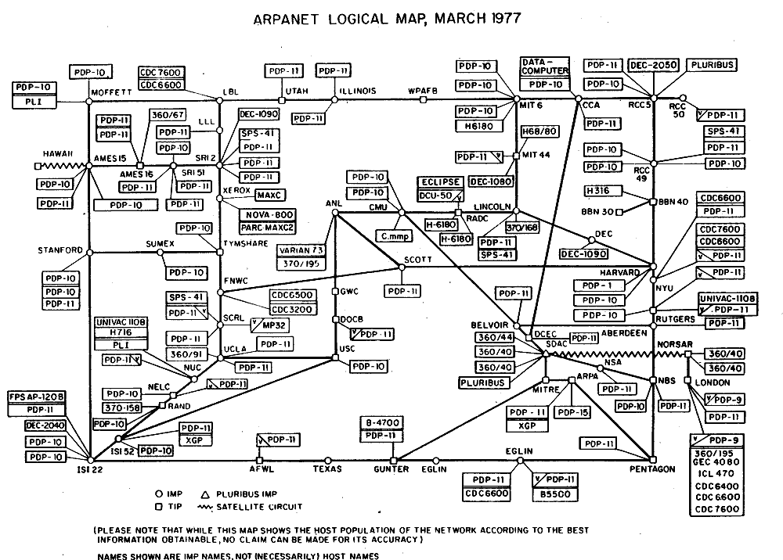
Desenvolvimentos Iniciais
(décadas de 1960 a 1970)
ARPANET

Slide 23
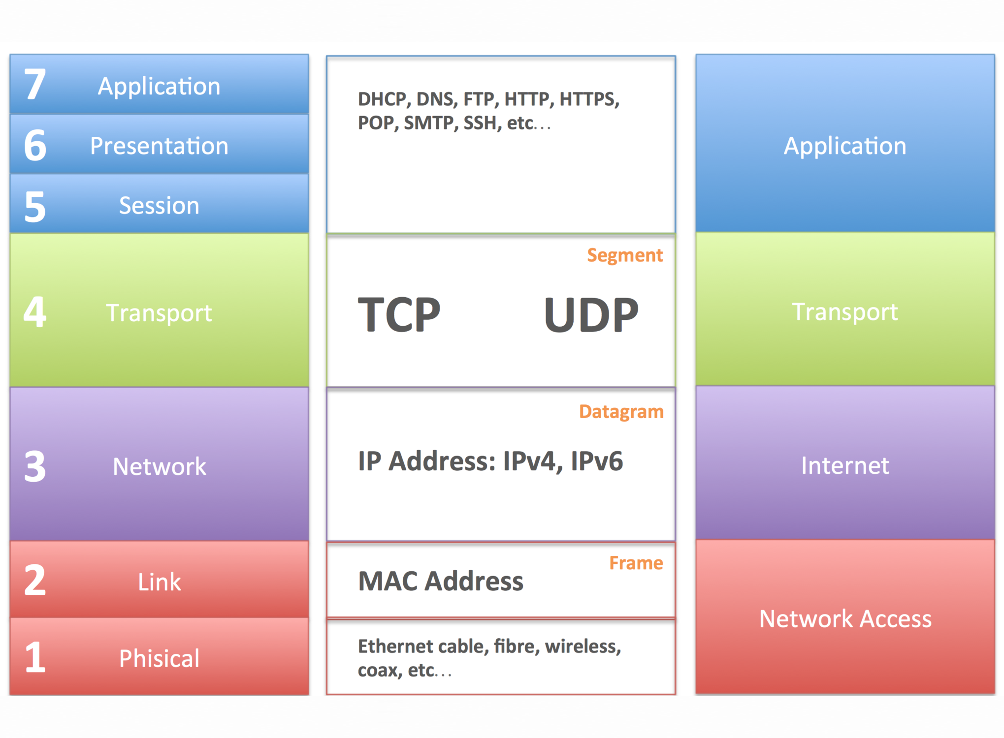
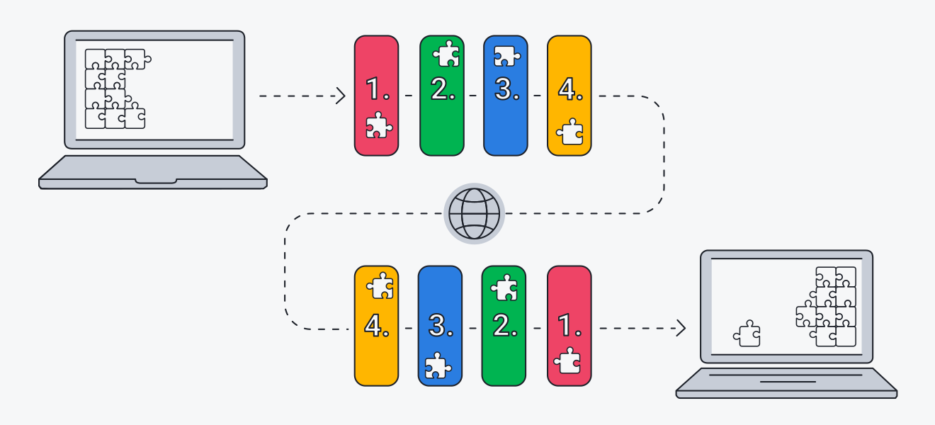
DESENVOLVIMENTOS INICIAIS
(DÉCADAS DE 1960 A 1970)
Protocolo TCP/IP

Slide 24
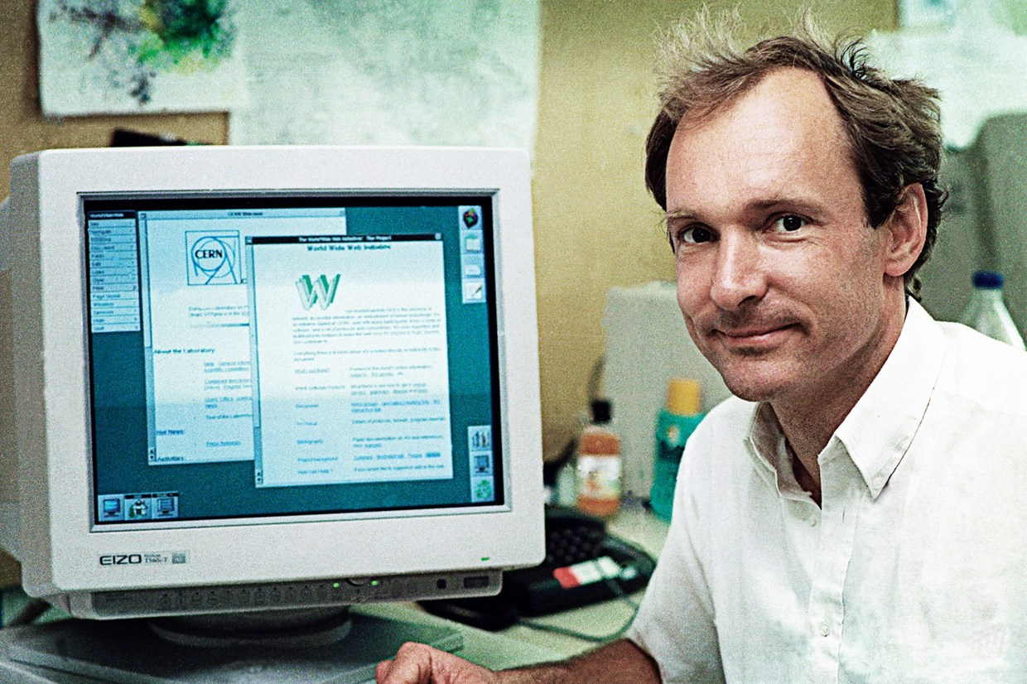

Desenvolvimentos Iniciais
(décadas de 1960 a 1970)
A invenção da World Wide Web por Tim Berners-Lee e a criação do primeiro site.
A introdução dos navegadores web e o início da comercialização da internet.
Tim Berners-Lee

Slide 25






O BOOM DAS .COM
(1995-2000)
Explosão do comércio eletrônico e dos negócios online.
Crescimento da internet como ferramenta de comunicação mainstream.

Slide 26
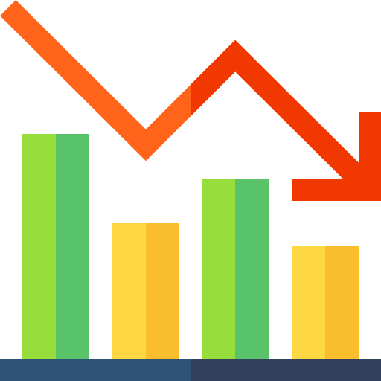
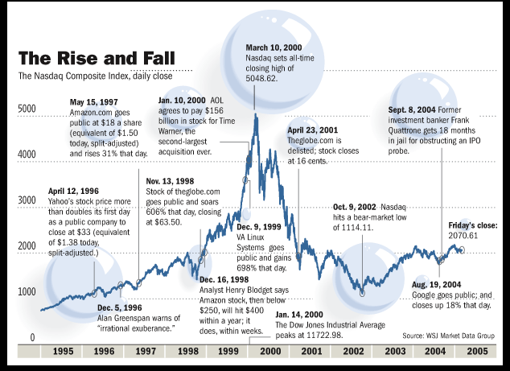
O BOOM DAS .COM
(1995-2000)
Colapso de muitas empresas .com e a subsequente recessão
Surgimento da internet de banda larga o que aumentou a velocidade de transmissão de dados em mais de 15 vezes o que impulsionou o crescimento do conteúdo online

Slide 27




Redes sociais e Web 2.0
(2004-2008)
A ascensão de plataformas de redes sociais como Twitter e Facebook
O surgimento do conteúdo gerado pelo usuário e o conceito de Web 2.0

Slide 28
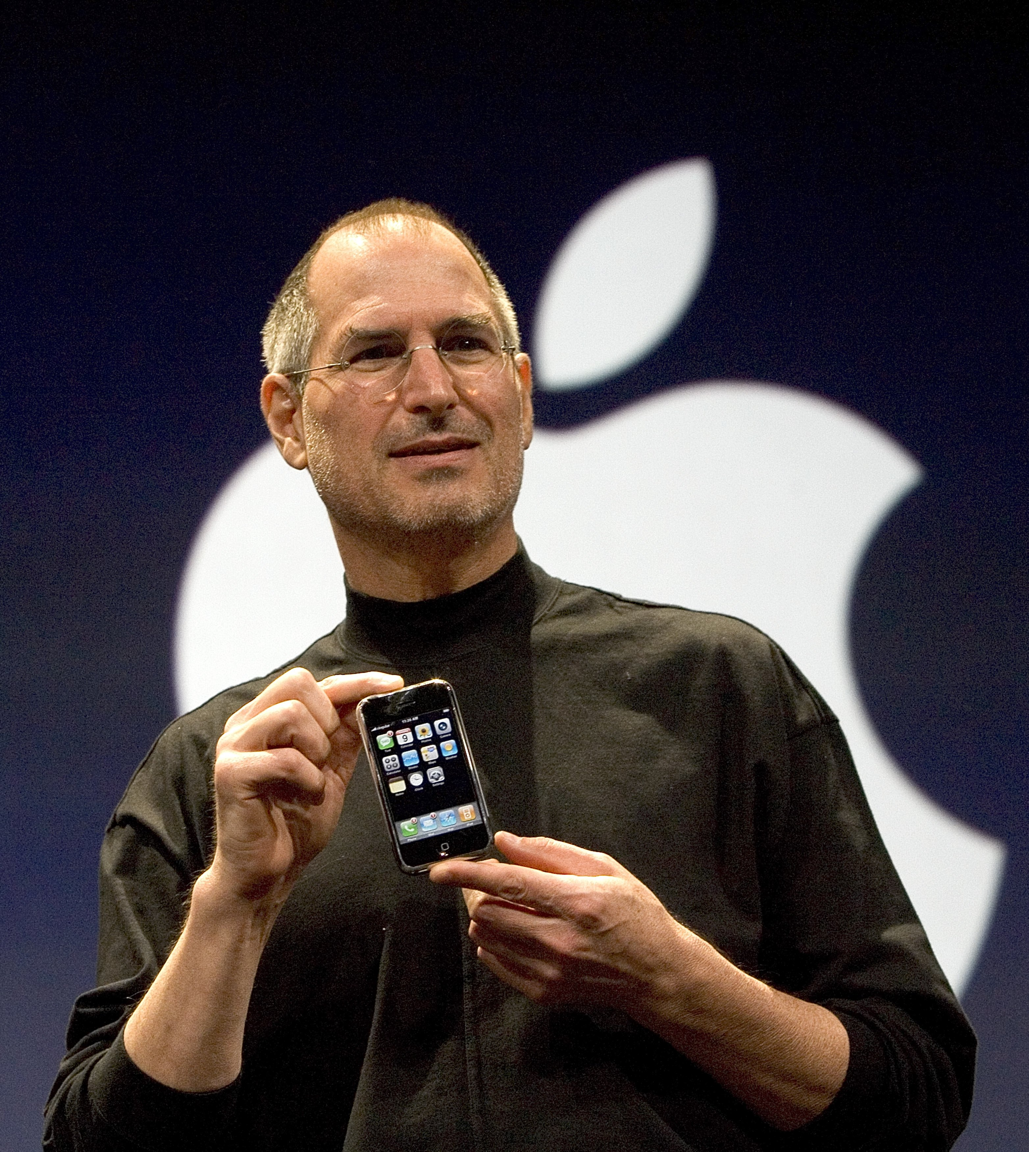
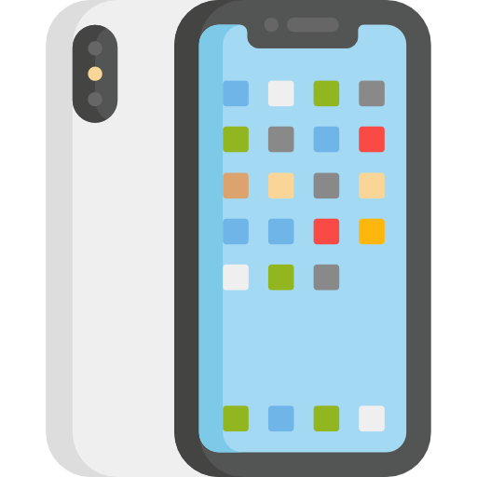
A revolução móvel
(2007-2010)
A introdução do iPhone e o aumento do uso da internet móvel
O crescimento das aplicações móveis e o declínio dos sites tradicionais

Slide 29
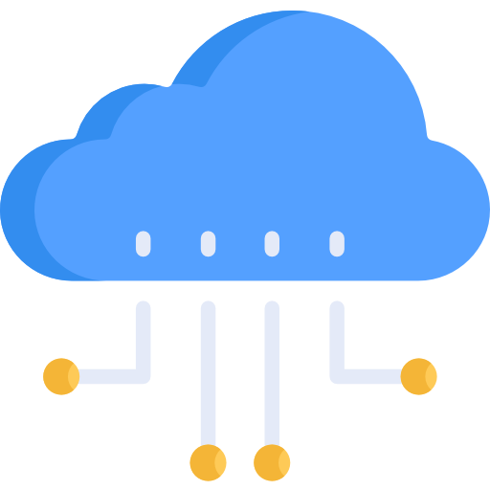
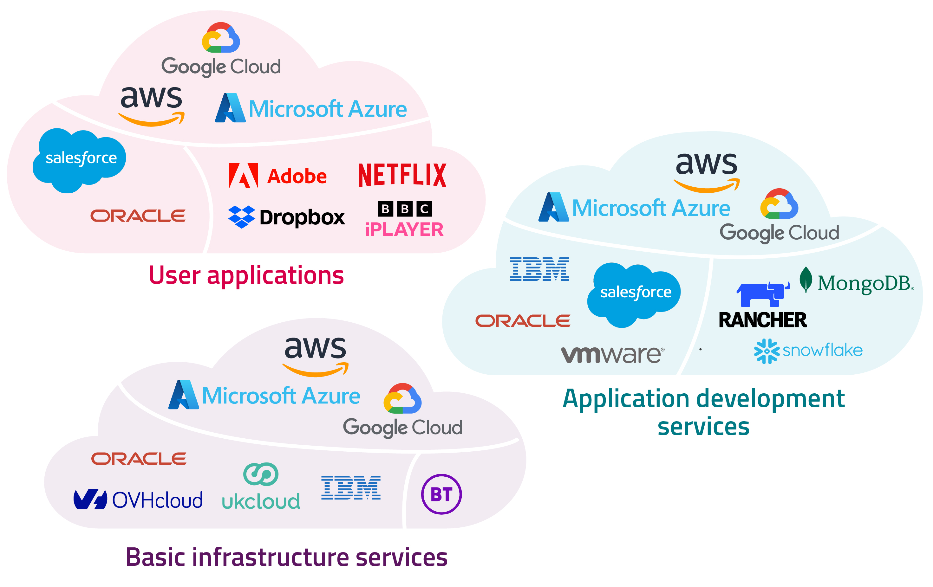
Cloud
(2010-2013)
A introdução da computação em nuvem e o crescimento dos data centres.
O surgimento do big data e da Internet das Coisas.

Slide 30

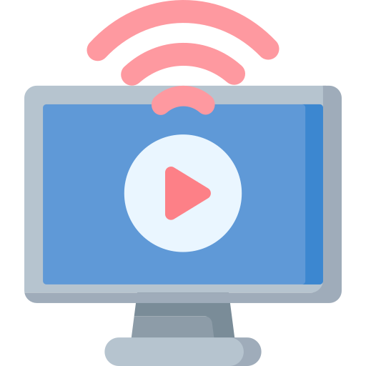

Streaming e a Economia sob demanda
(2013-2015)
O crescimento de serviços de streaming como Netflix e Spotify.
O surgimento da economia sob demanda e o declínio dos negócios tradicionais em espaços físicos.

Slide 31
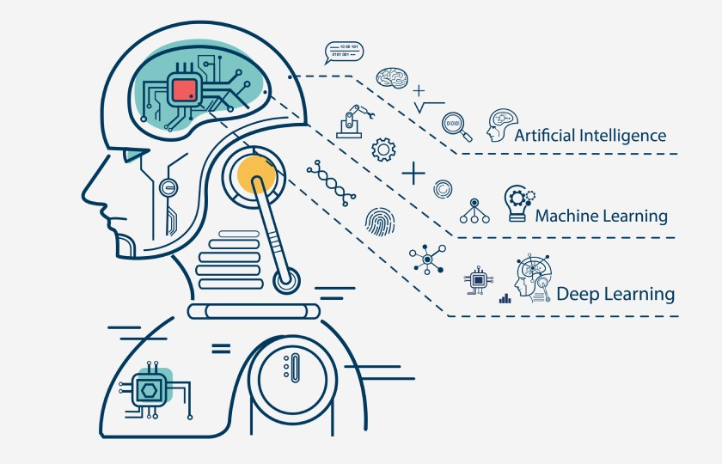

A ascensão da IA (Inteligência artificial) e do Machine learning
(2015-2018)
O crescimento da inteligência artificial e da aprendizagem de máquina
A integração da IA nos serviços diários da Internet

Slide 32


O debate sobre privacidade
(2018-2019)
RGPD
O escândalo da Cambridge Analytica e o subsequente debate público sobre privacidade na Internet.
A introdução do Regulamento Geral de Proteção de Dados (RGPD) na Europa.

Slide 33

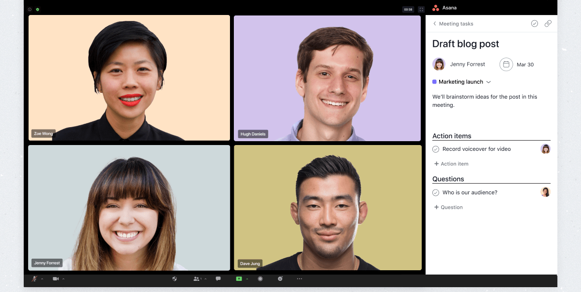
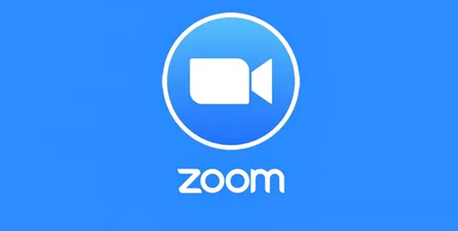
A pandemia de COVID-19
(2020-2021)
O impacto da pandemia de COVID-19 no uso da Internet e na comunicação online.
O crescimento do trabalho remoto e do e-learning.

Slide 34
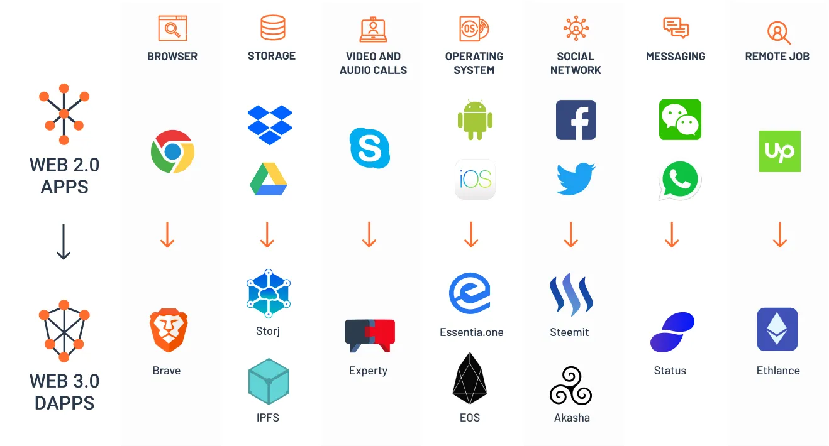
O Futuro da Internet
Os possíveis desenvolvimentos futuros da Internet, incluindo 5G, computação quântica e o mundo "inteligente" totalmente conectado.

Slide 35
PRINCIPAIS ATAQUES
01
02
03
04
Malware
Phising
Spam
Ataque de Engenharia Social
Interceção de Dados
05
Injeção de SQL
06
DDoS
07

Slide 36












+42%
2023
Número de Ataques
º37
45K
Nível Mundial

Slide 37
01
MALWARE
Software malicioso

Slide 38
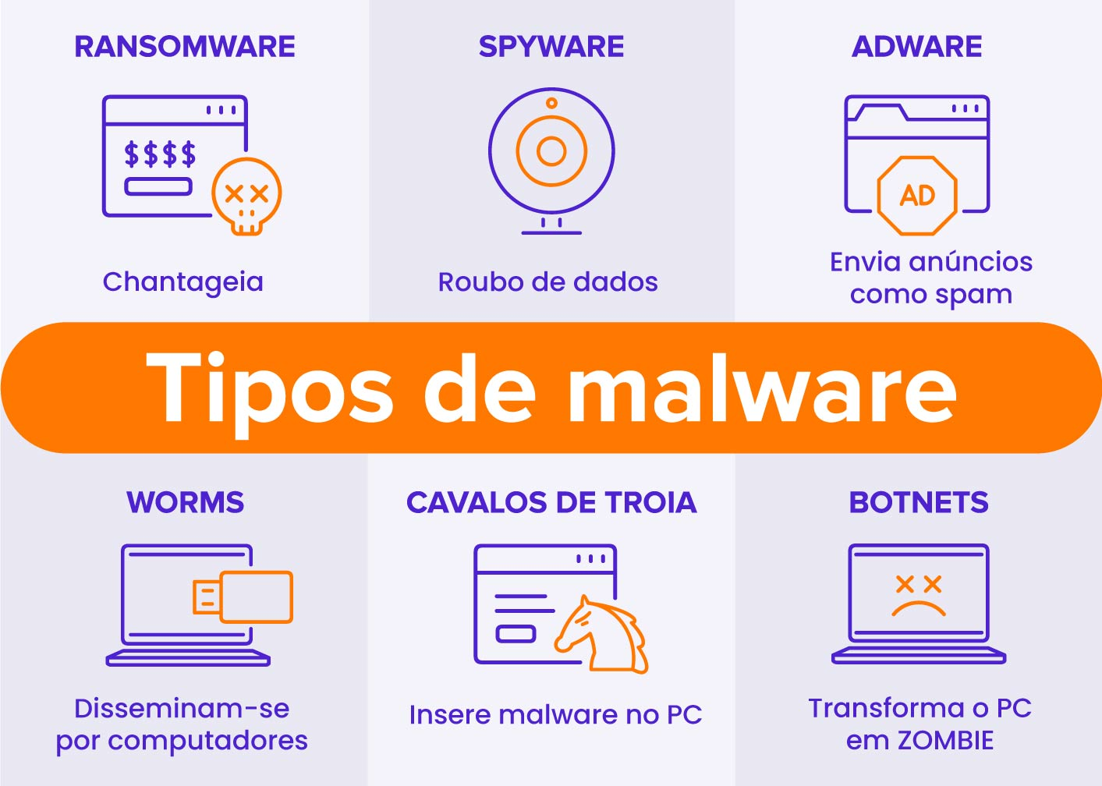
MALWARE

Slide 39
MALWARE
Malware é uma abreviação de "software malicioso", referindo-se a qualquer tipo de software projetado para causar danos num computador, dispositivo ou rede, ou para roubar dados confidenciais.
Isso inclui vírus:
Worms
Trojans
Ransomware
Spyware
Adware

Slide 40
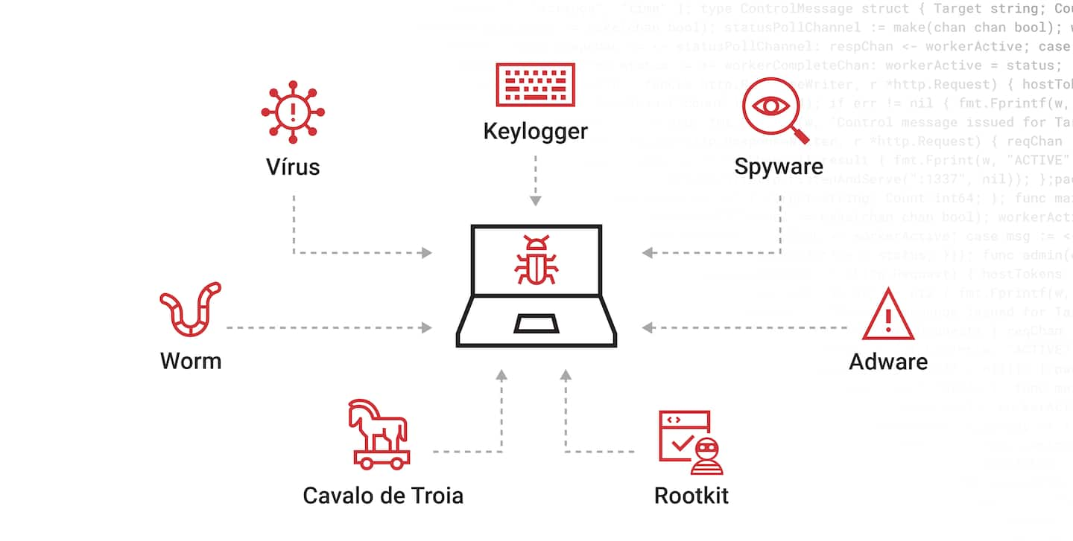
FUNCIONAMENTO DO MALWARE
O malware geralmente instala-se nos sistemas por meio de técnicas como:
- Downloads de software infetado
- Anexos de e-mail maliciosos
- Sites comprometidos
- Exploração de vulnerabilidades de segurança
Uma vez instalado, o malware pode-se auto-replicar e espalhar para outros sistemas e executar atividades maliciosas, como roubo de informações ou interrupção de serviços.

Slide 41

IMPACTO DO MALWARE
O malware pode causar uma ampla gama de danos
- Perda de dados
- Corrupção de arquivos
- Interrupção de operações comerciais
- Roubo de informações pessoais ou financeiras
- Chantagem por meio de ransomware
- Danos à reputação da empresa ou individuo

Slide 42
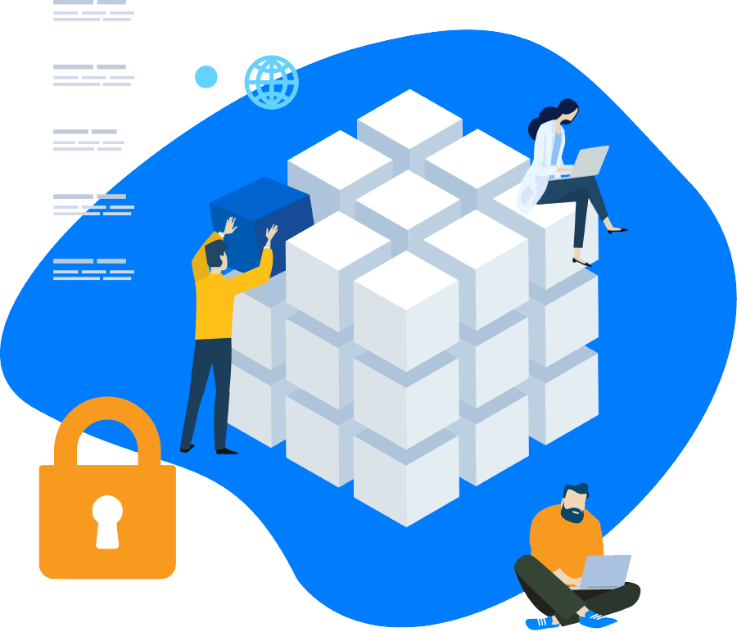
PREVENÇÃO E MITIGAÇÃO
Manter o software atualizado
Usar programas antivírus e firewalls
Educar os utilizadores sobre práticas seguras de computação
Evitar clicar em links ou baixar anexos de fontes não confiáveis
Em caso de infeção as medidas de mitigação podem incluir a remoção do malware, a restauração de backups e a implementação de medidas adicionais de segurança.

Slide 43
DESENVOLVIMENTO E EVOLUÇÃO DO MALWARE
O desenvolvimento de malware está em constante evolução, com novas técnicas e táticas a surgir regularmente.
Isso inclui ataques direcionados a organizações específicas, o uso de malware como serviço (MaaS) por parte de criminosos informáticos e o aumento do uso de técnicas de evasão para evitar a deteção por soluções de segurança tradicionais.

Slide 44
02
PHISHING
Fraude Online

Slide 45
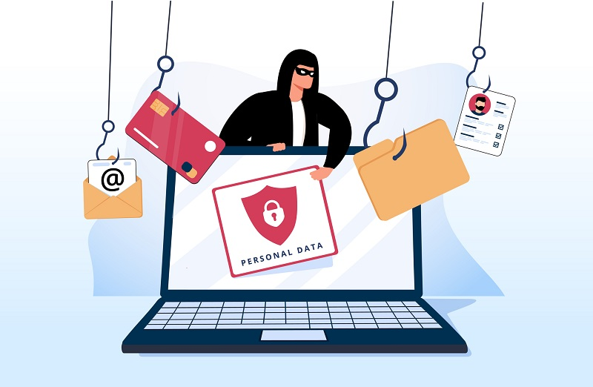
DEFINIÇÃO DE PHISHING
Phishing é uma técnica utilizada por ciber-criminosos para enganar os utilizadores e obter informações confidenciais, como nomes de utilizador, senhas e informações financeiras.
E-mails
Mensagens de texto,
Chamadas telefónicas
Mensagens instantâneas fraudulentas
Passam por comunicações legítimas de instituições confiáveis, como bancos, empresas ou governos.

Slide 46
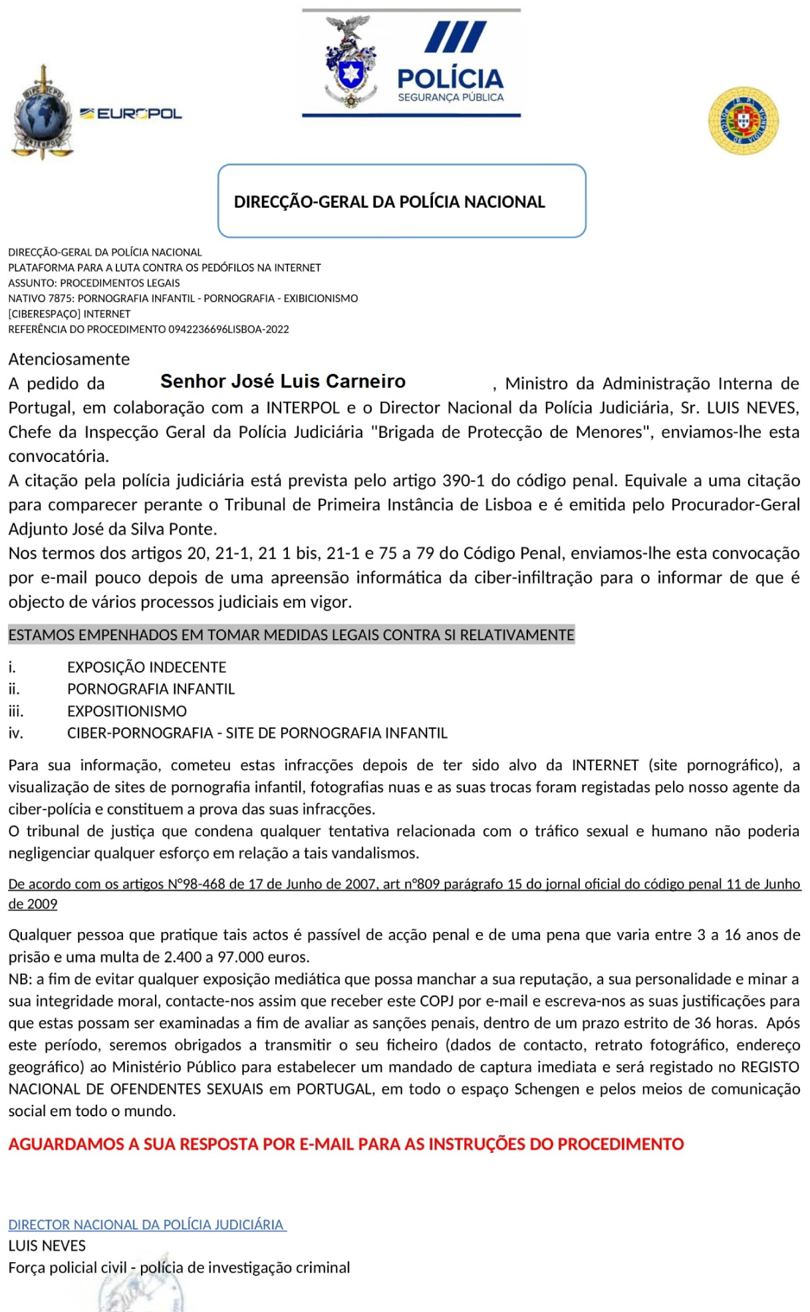
FUNCIONAMENTO DE PHISHING
Enviam e-mails ou mensagens falsas que parecem autênticas, solicitando que os destinatários forneçam informações confidenciais ou cliquem em links maliciosos. Esses links geralmente levam a sites fraudulentos projetados para se parecerem com sites legítimos, onde os utilizadores são solicitados a inserir as suas credenciais ou outras informações sensíveis.

Slide 47
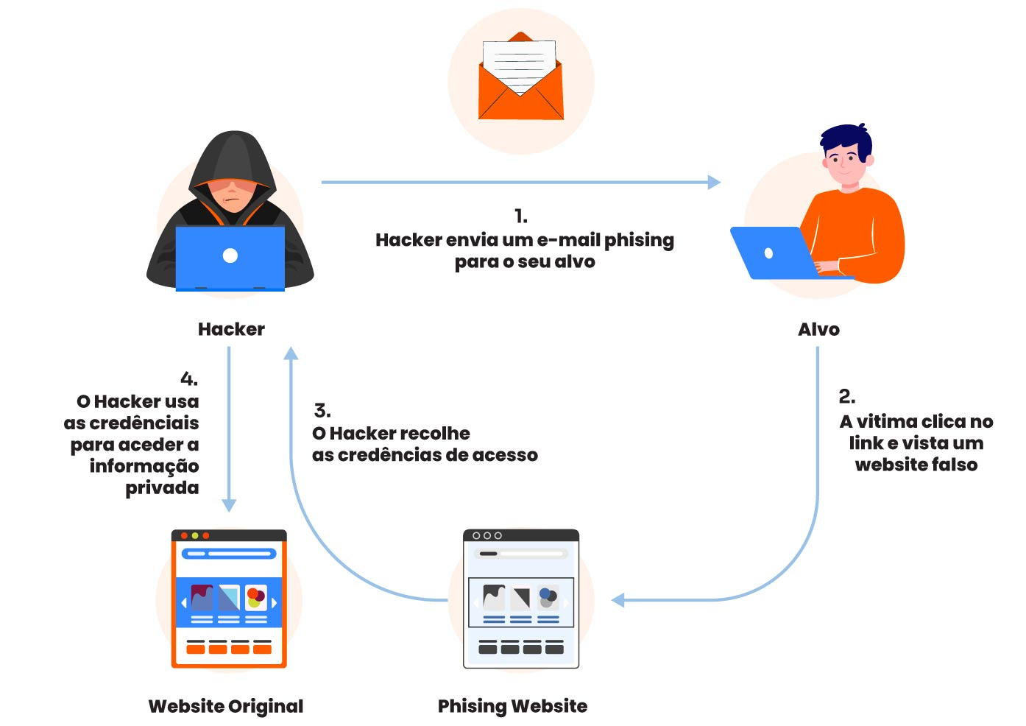
Phishing

Slide 48
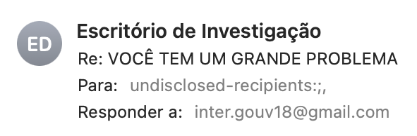
INDICADORES DE PHISHING
Os e-mails ou mensagens de phishing geralmente apresentam indicadores de que são falsos
Erros de ortografia e gramática
URLs desconhecidos
Solicitações urgentes ou ameaças de consequências negativas se a ação não for tomada imediatamente
Endereços de e-mail suspeitos

Slide 49
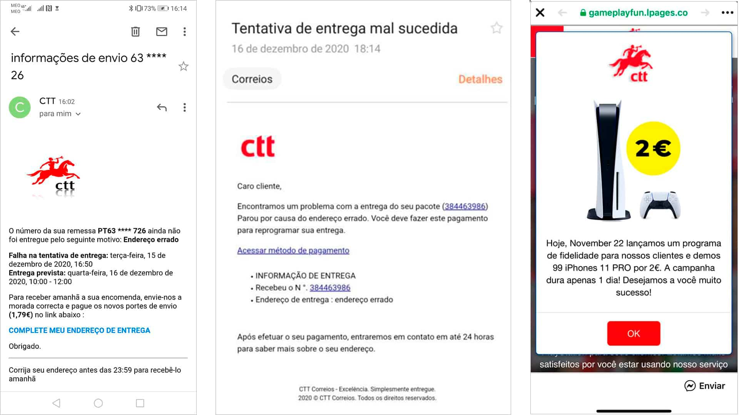
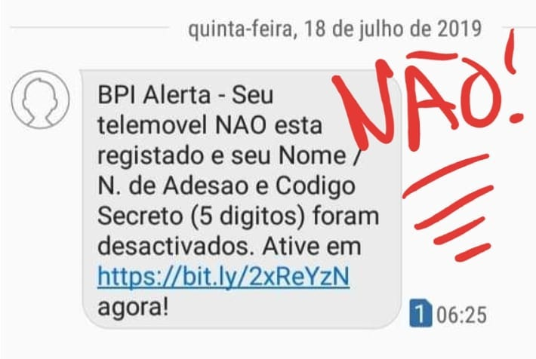
Phishing

Slide 50
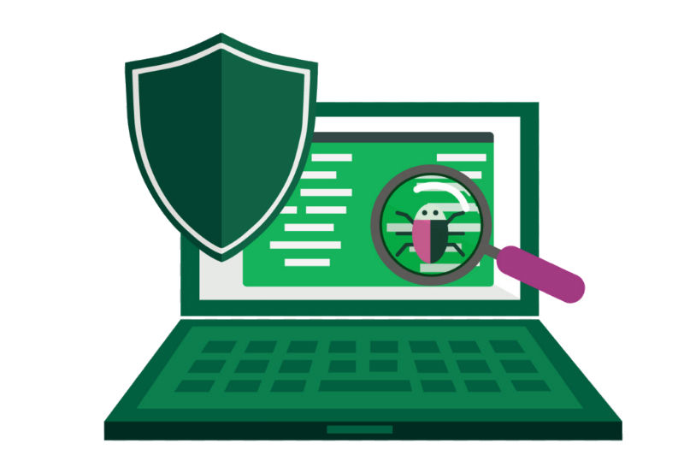
PREVENÇÃO E MITIGAÇÃO DE PHISHING
Para evitar ser vítima de phishing, os utilizadores devem informar-se sobre como reconhecer e-mails ou mensagens suspeitas
Verificar a legitimidade dos remetentes e URLs
Evitar clicar em links ou fazer download de anexos de fontes não confiáveis
Nunca fornecer informações confidenciais em resposta a solicitações não solicitadas.

Slide 51
CONSEQUÊNCIAS DE PHISHING
As consequências do phishing podem ser graves e incluir
Roubo de identidade
Comprometimento de contas bancárias
Perda de dados pessoais ou financeiros
Danos à reputação e até mesmo fraudes financeiras ou extorsões.

Slide 52
03
SPAM
Comunicação eletrónica não solicitada

Slide 53
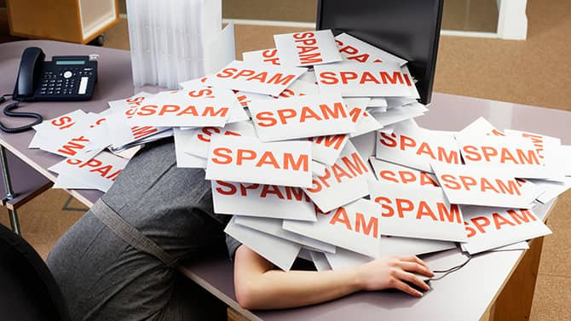
DEFINIÇÃO DE SPAM
Envio em massa de mensagens eletrônicas não solicitadas, geralmente por e-mail, com o objetivo de
Publicidade
Promoção de produtos ou serviços
Disseminação de malware ou phishing
Ou outras atividades maliciosas.

Slide 54
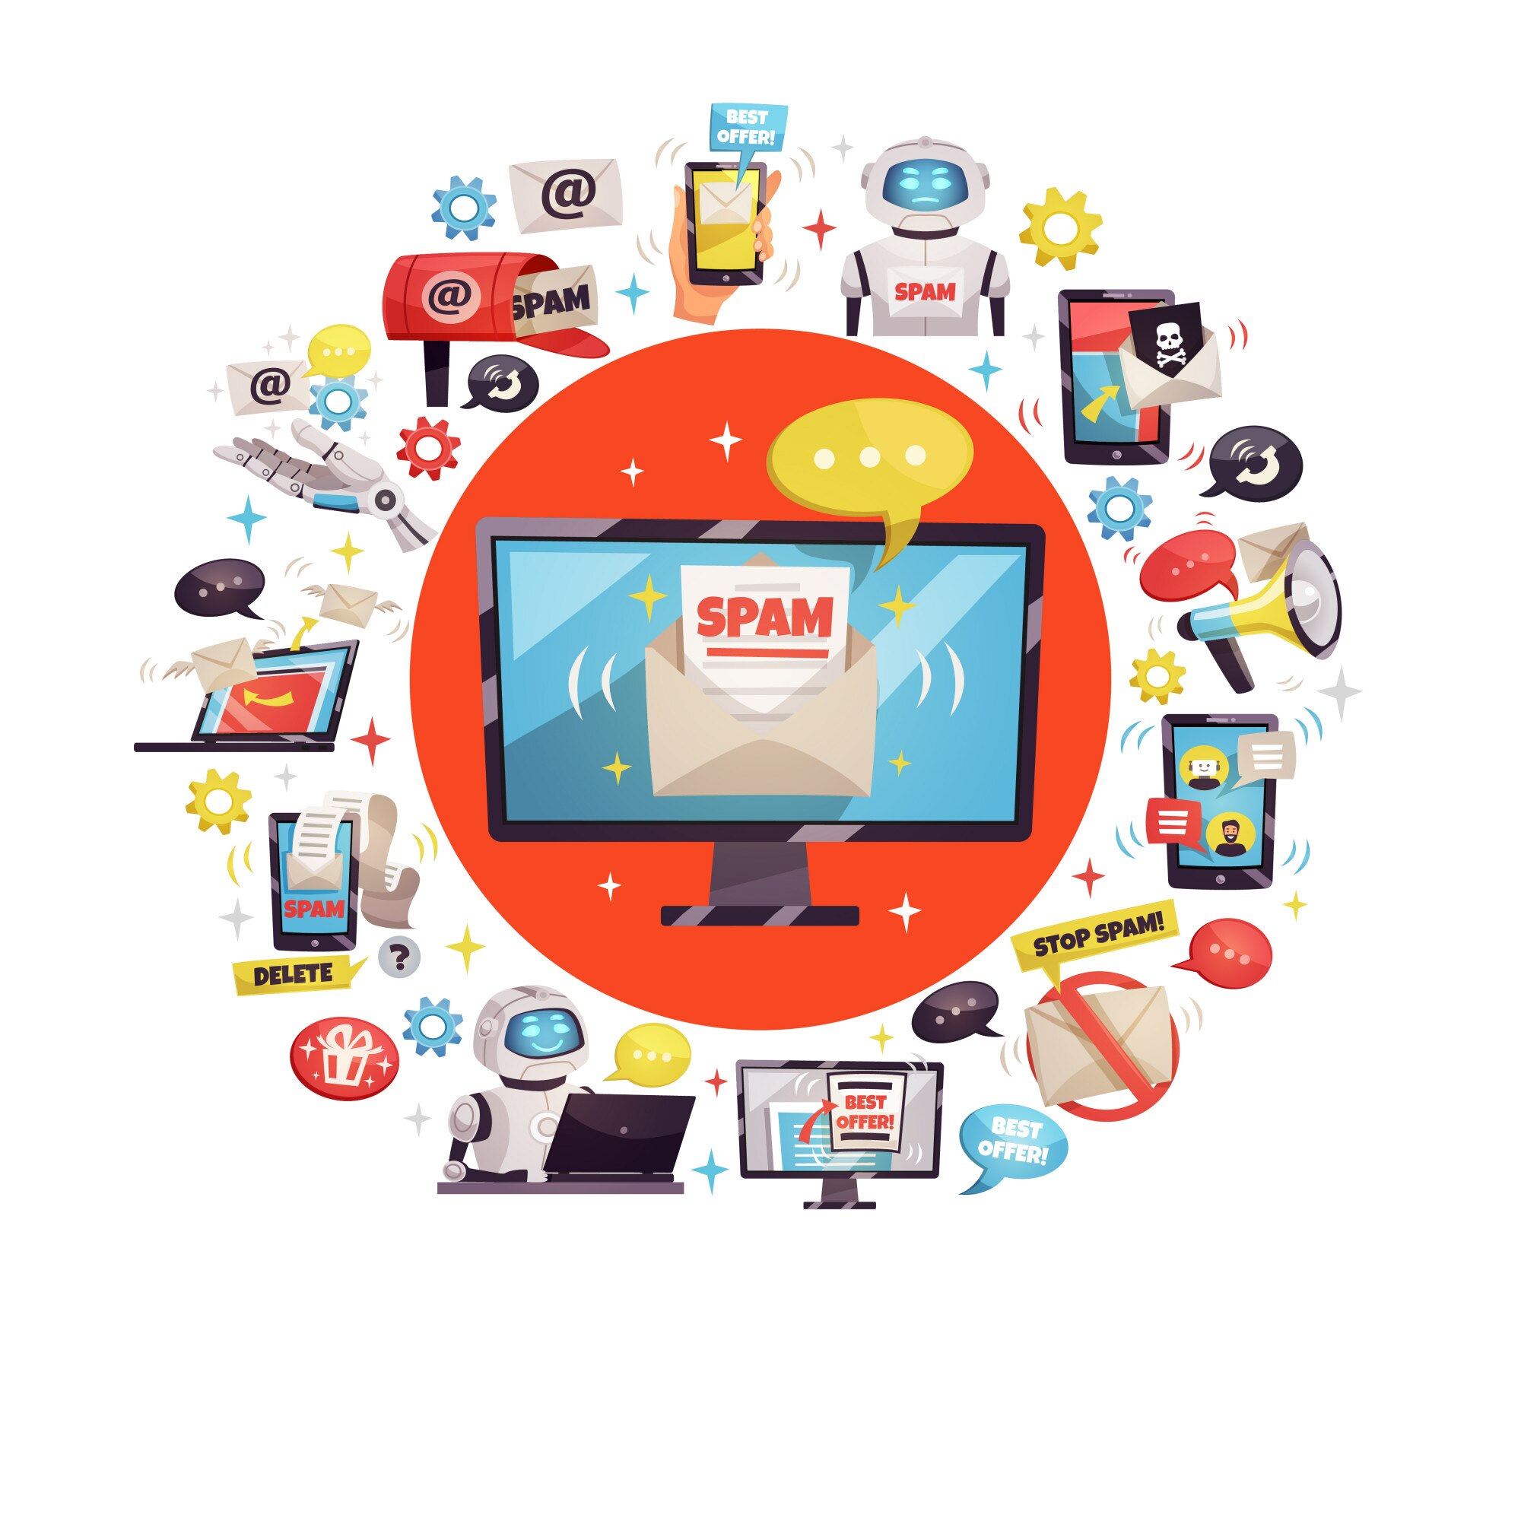
SPAM
O spam pode assumir várias formas, incluindo
E-mails não solicitados
Mensagens de texto (SMS)
Comentários em fóruns e blogs
Mensagens em redes sociais
Ligações automáticas (robocalls)
Publicidade em sites

Slide 55
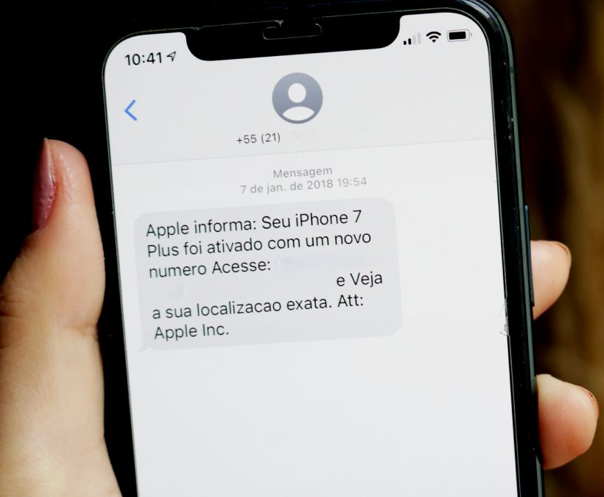
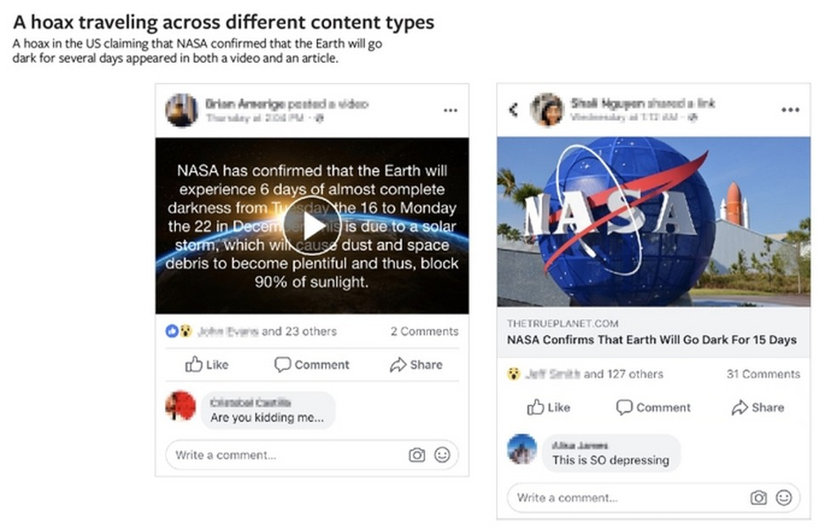
EXEMPLOS SPAM

Slide 56
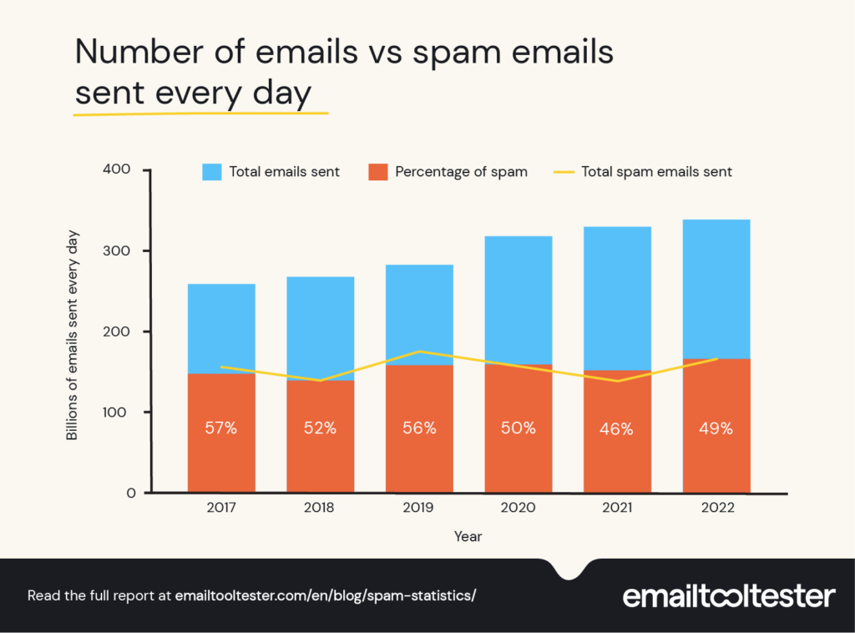
IMPACTO SPAM
O spam pode ter vários impactos negativos
Sobrecarga de servidores de e-mail e redes
Perda de produtividade, disseminação de malware e phishing
Exposição a conteúdo inadequado ou enganoso,
Danos à reputação de remetentes legítimos de e-mail.

Slide 57
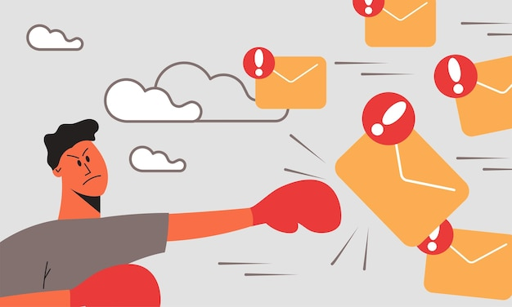
IMPACTO SPAM
Para mitigar o spam, várias técnicas podem ser utilizadas
Filtros de spam baseados em regras
Filtros de spam baseados em listas negras
Análise heurística de conteúdo, autenticação de remetente (como SPF, DKIM e DMARC)
Educação e conscientização dos usuários.

Slide 58
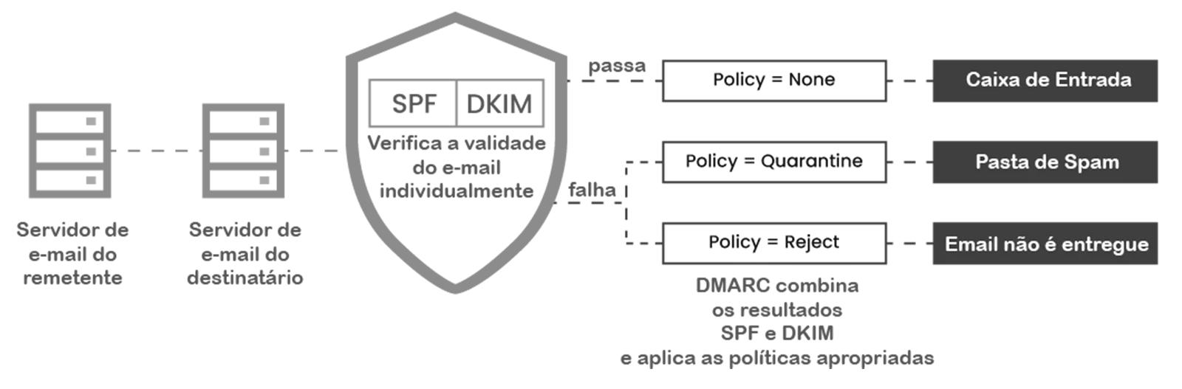
SPF, DKIM, DMARC

Slide 59

LEGISLAÇÃO E REGULAMENTOS SPAM
Muitos países têm leis e regulamentos que restringem o envio de spam e impõem penalidades aos spammers.
Além disso, organizações como:
- CAN-SPAM Act nos Estados Unidos
- GDPR na União Europeia
Estabelecem requisitos específicos para o envio de e-mails comerciais.

Slide 60
EVOLUÇÃO DO SPAM
O spam continua em constante evolução com novas técnicas e táticas:
Segmentação de públicos-alvo
Personalização de mensagens
Uso de redes sociais e mensagens de texto
Exploração de eventos e notícias atuais para aumentar a eficácia das campanhas de spam

Slide 61
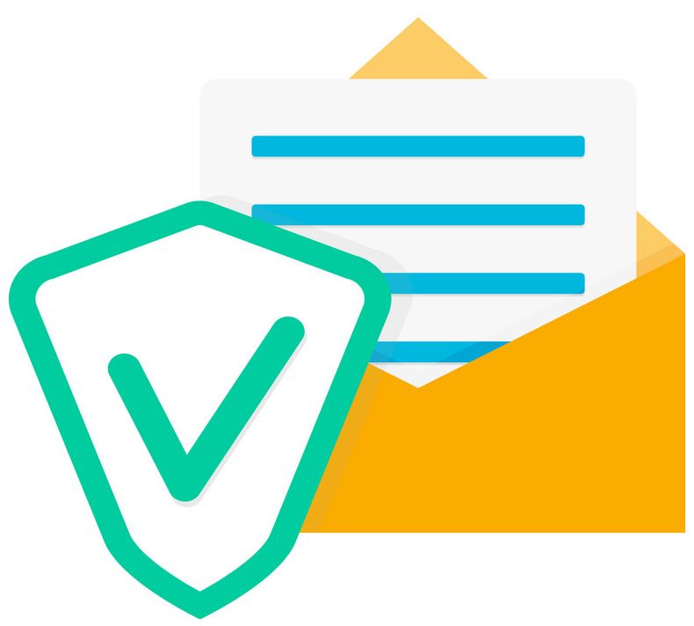
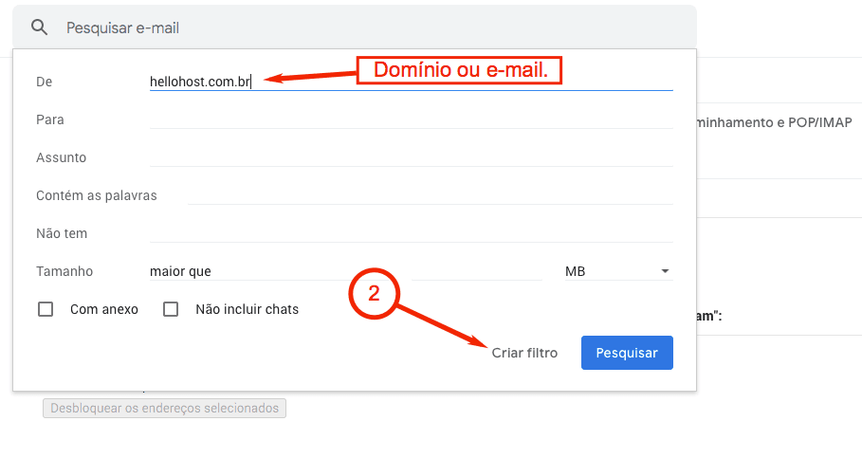
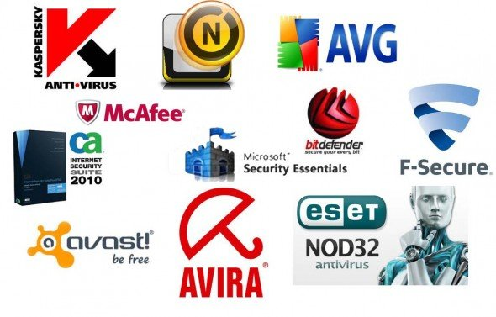
EVOLUÇÃO DO SPAM
Existem várias ferramentas e tecnologias antispam disponíveis
Firewalls de e-mail
Soluções de filtragem de conteúdo
Serviços de reputação de remetentes
Software antivírus e antimalware que ajudam a detectar e bloquear mensagens de spam

Slide 62
QUIZ

Slide 63
04
Ataque de Engenharia Social
Manipulação de pessoas

Slide 64
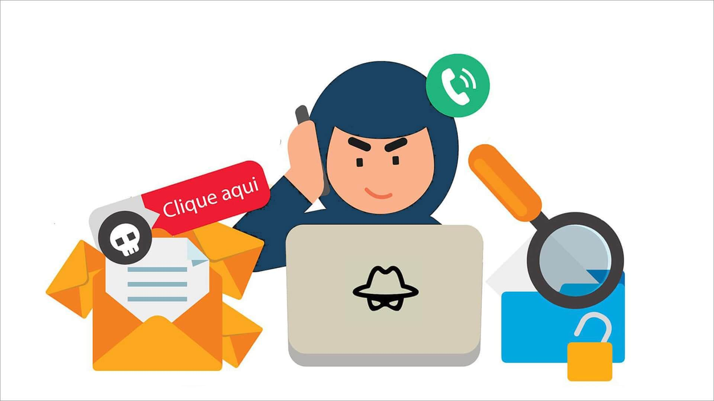
TIPOS DE ATAQUES
- Phishing: E-mails falsificados ou sites fraudulentos que solicitam informações pessoais ou credenciais de login.
Spear Phishing: E-mails personalizados direcionados a indivíduos ou organizações específicas.
Vishing: Ataques de phishing que ocorrem por meio de chamadas telefônicas.
Smishing: Ataques de phishing que ocorrem por meio de mensagens de texto (SMS).

Slide 65

TIPOS DE ATAQUES
Pharming: Redirecionamento de tráfego da web para sites falsificados.
Pretexting: Criação de uma história fictícia para obter informações pessoais ou acesso a sistemas.
Engenharia Social Offline: Manipulação direta de pessoas em situações presenciais para obter acesso físico ou informações confidenciais.

Slide 66
METODO E TECNICAS
Falsificação de identidade: Os invasores podem se fazer passar por indivíduos confiáveis, como colegas de trabalho, autoridades ou prestadores de serviços.
Criar urgência: Os invasores podem criar uma sensação de urgência ou medo para incentivar a vítima a agir rapidamente, sem pensar.
Aproveitar a curiosidade: Os invasores podem usar títulos ou promessas atraentes para despertar a curiosidade da vítima e levá-la a clicar em links ou baixar arquivos maliciosos.
Explorar vulnerabilidades emocionais: Os invasores podem explorar sentimentos como compaixão, empatia ou medo para manipular as vítimas.

Slide 67
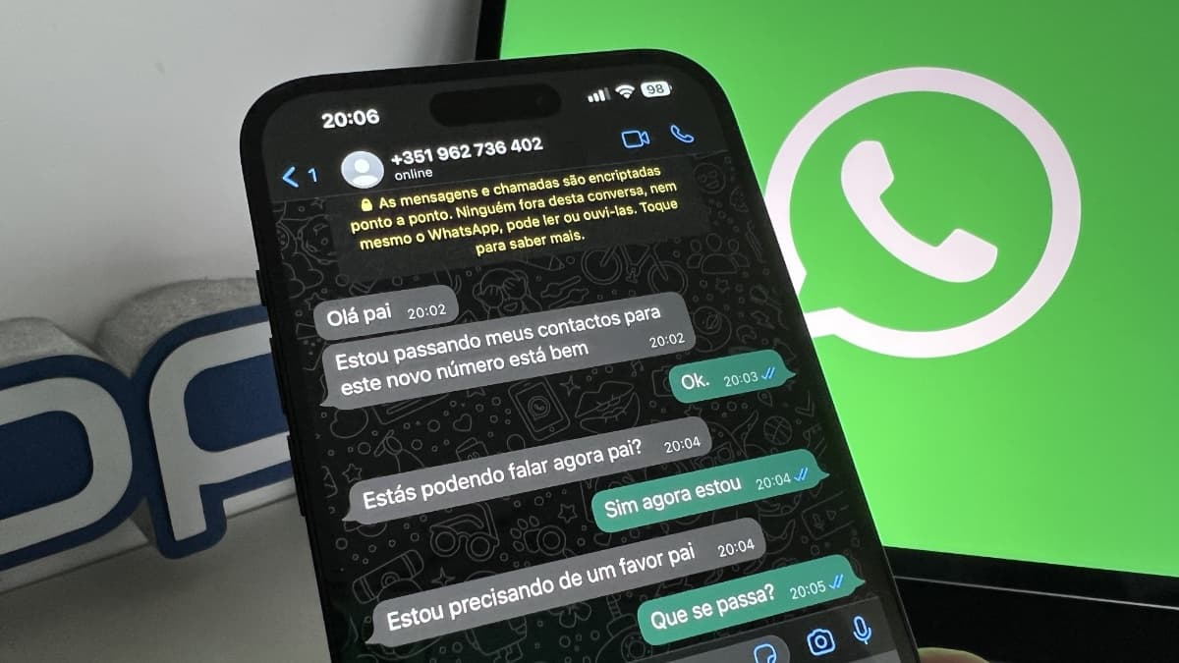
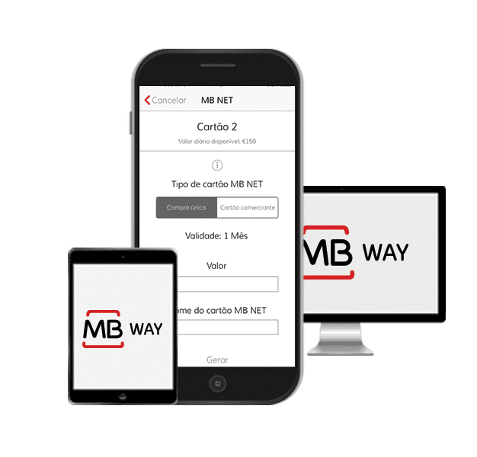
Ataque de Engenharia Social

Slide 68
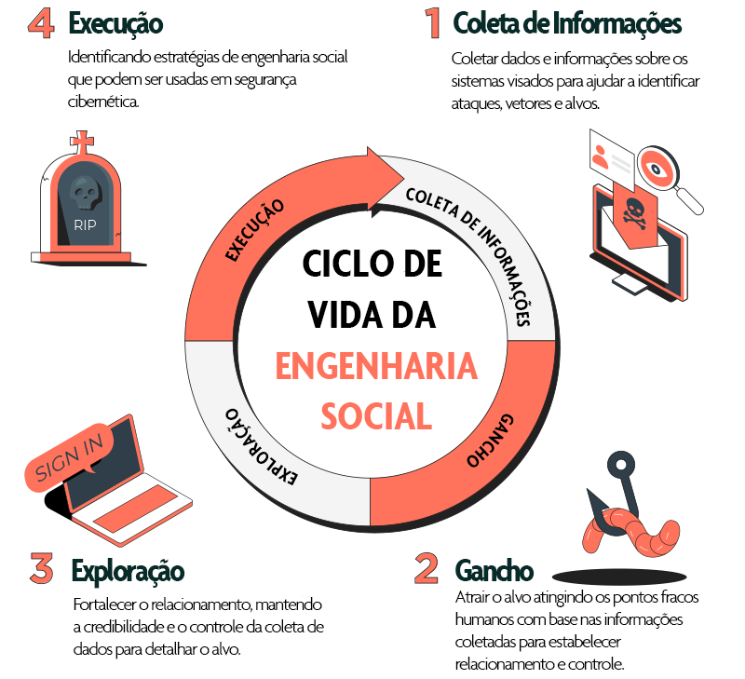
Ataque de Engenharia Social

Slide 69
CONSEQUÊNCIAS DOS ATAQUES DE ENGENHARIA SOCIAL
Roubo de informações confidenciais, como passwords, números de cartões de crédito ou dados pessoais.
Comprometimento da segurança da rede e sistemas.
Perda financeira devido a fraudes ou roubo de identidade.
Danos à reputação pessoal ou organizacional.
Exposição a ataques cibernéticos adicionais, como ransomware ou roubo de identidade.

Slide 70
MEDIDAS DE PROTEÇÃO E PREVENÇÃO
Formação
Educar os utilizadores sobre os diferentes tipos de ataques de engenharia social e como reconhecê-los.
Verificação de Identidade
Verificar sempre a identidade dos remetentes desconhecidos antes de partilhar informações confidenciais.
Políticas de Segurança
Implementar políticas e procedimentos para lidar com solicitações de informações sensíveis.
Ferramentas de Segurança
Usar firewalls, antivírus, filtros de e-mail e outras ferramentas de segurança para detetar e bloquear ataques de engenharia social.

Slide 71
05
Interceção de Dados
Acesso a informações confidenciais

Slide 72
MÉTODOS DE INTERCEPÇÃO DE DADOS
Interceptação de Comunicações Eletrônicas: Monitoramento de comunicações telefônicas, transmissões de rádio, e-mails, mensagens de texto e outras formas de comunicação eletrônica.
Sniffing de Rede: Captura e análise de pacotes de dados em uma rede para obter informações sobre os dados transmitidos, incluindo passwords, informações de login e dados confidenciais.
Ataques Man-in-the-Middle (MitM): Interposição em comunicações entre dois pontos, permitindo que um invasor intercepta e até mesmo altere dados transmitidos entre as partes.
Malware de Espionagem: Uso de malware projetado para infiltrar em dispositivos e recolher informações sem o conhecimento do utilizador, como keyloggers para registrar pressionamentos de teclas ou trojans para capturar dados de login.

Slide 73
FERRAMENTAS E TECNOLOGIAS DE INTERCEPÇÃO
Software de Sniffing de Rede: Ferramentas como Wireshark, tcpdump e Snort permitem capturar e analisar pacotes de dados em uma rede.
Dispositivos de Interceptação: Equipamentos especializados, como sondas de rede ou dispositivos de monitoramento, podem ser usados para interceptar comunicações numa rede.
Malware de Espionagem: Programas maliciosos, como spyware, keyloggers e trojans, podem ser implantados em dispositivos para monitorar e recolher informações sem o conhecimento do utilizador.

Slide 74
CONSEQUÊNCIAS DA INTERCEPÇÃO DE DADOS
Roubo de Informações Confidenciais: Invasores podem obter acesso a passwords, números de cartões de crédito, dados bancários e outras informações sensíveis.
Espionagem Corporativa: Interceptação de comunicações empresariais para obter informações sobre estratégias comerciais, propriedade intelectual ou segredos comerciais.
Violação da Privacidade: Monitoramento não autorizado de comunicações pessoais, resultando em violações de privacidade e perda de confiança dos utilizadores.
Fraude e Roubo de Identidade: Dados interceptados podem ser usados para realizar fraudes financeiras, roubo de identidade ou chantagem.

Slide 75
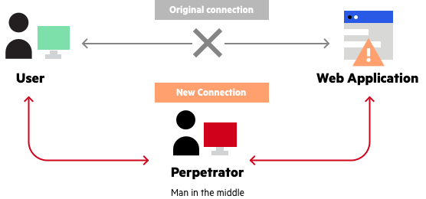
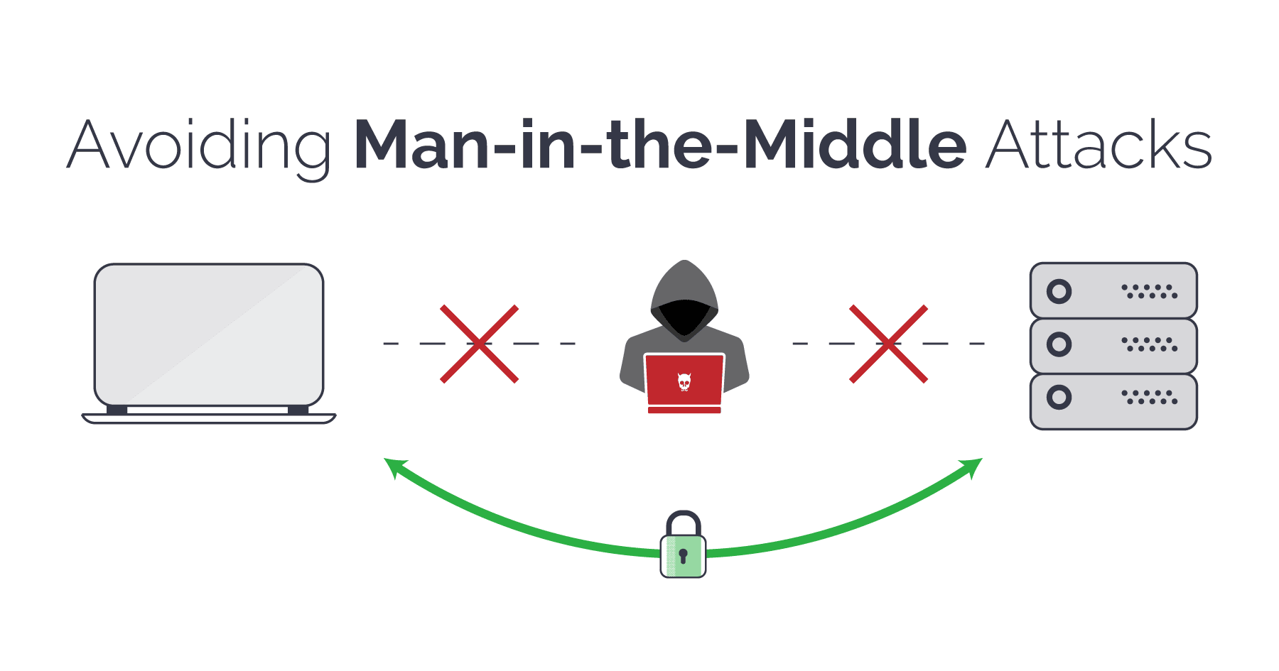
INTERCEPÇÃO DE DADOS

Slide 76
MEDIDAS DE PROTEÇÃO CONTRA INTERCEPÇÃO DE DADOS
Criptografia de Ponta a Ponta: Uso de criptografia para proteger dados durante a transmissão, garantindo que apenas remetente e destinatário autorizados possam aceder o conteúdo.
Redes Privadas Virtuais (VPNs): Utilização de VPNs para criar túneis seguros de comunicação através de redes públicas, protegendo dados contra intercetação.
Atualizações de Segurança: Manter sistemas operativos, aplicações e dispositivos atualizados com as últimas correções de segurança para mitigar vulnerabilidades conhecidas.
Conscientização do Utilizador: Educar utilizadores sobre ameaças de segurança cibernética, boas práticas de segurança e como reconhecer e relatar atividades suspeitas de intercetação de dados.

Slide 77
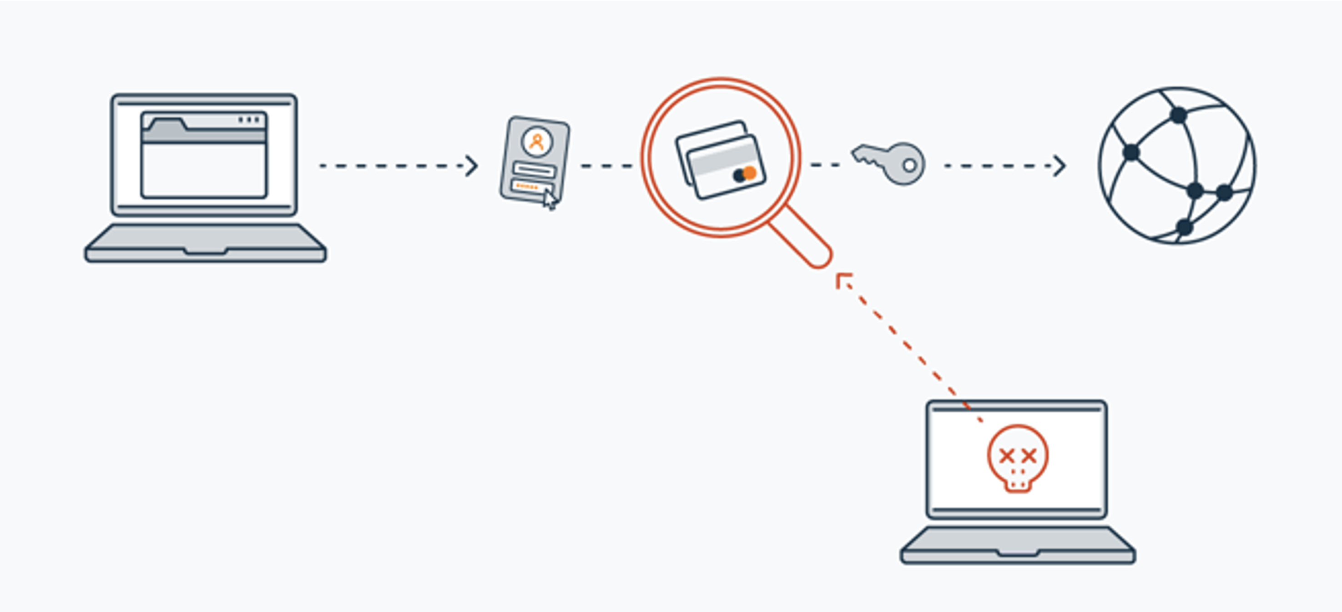
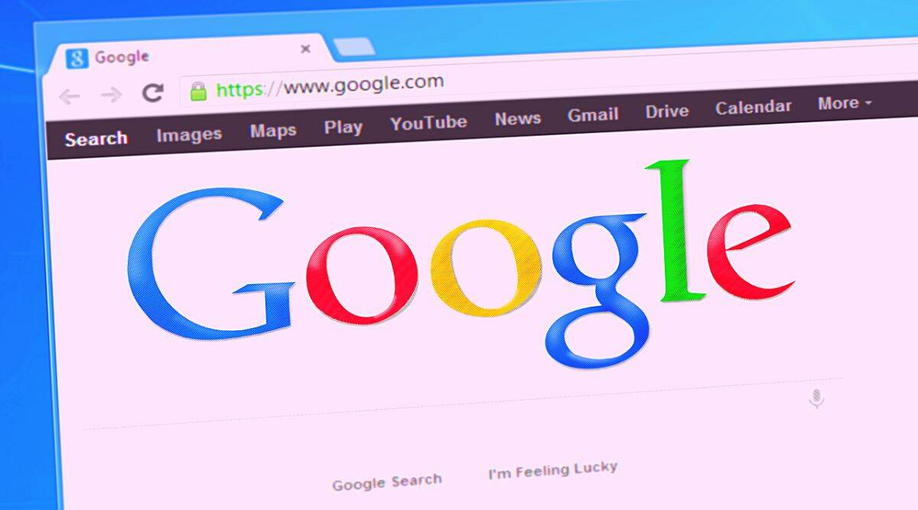
Interceção de Dados

Slide 78
06
Injeção de SQL
Acesso a Base de Dados

Slide 79
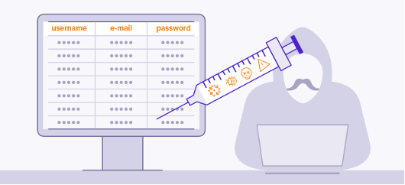
INJEÇÃO DE SQL

Slide 80
COMO FUNCIONA A INJEÇÃO DE SQL
Processo de Ataque: O invasor identifica um campo de entrada suscetível a injeção de SQL, como um formulário de login ou uma caixa de pesquisa em um site. Eles inserem comandos SQL maliciosos nesse campo para explorar vulnerabilidades na aplicação.
Execução de Comandos SQL: Os comandos SQL inseridos pelo invasor são executados na base de dados, permitindo que eles manipulem consultas, modifiquem dados ou até mesmo controlem o sistema inteiro, dependendo do nível de acesso concedido ao aplicativo.

Slide 81
Tipos de Ataques de Injeção de SQL:
Ataques de Injeção de SQL Baseados em Boolean: O invasor explora a resposta booleana das consultas SQL para inferir informações sobre a estrutura do banco de dados ou obter acesso a dados confidenciais.
Ataques de Injeção de SQL Baseados em Erros: O invasor induz a base de dados a gerar erros específicos, revelando informações sensíveis, como mensagens de erro contendo detalhes da base de dados.
Ataques de Injeção de SQL Baseados em Tempo: O invasor explora atrasos ou tempo de resposta da base de dados para determinar se uma condição é verdadeira ou falsa, revelando informações sobre o banco de dados.

Slide 82
CONSEQUÊNCIAS DA INJEÇÃO DE SQL
Acesso Não Autorizado: Os invasores podem obter acesso a informações confidenciais, como senhas, dados financeiros ou informações pessoais armazenadas na base de dados.
Manipulação de Dados: Os invasores podem modificar, excluir ou adicionar dados a base de dados, comprometendo a integridade e a precisão das informações.
Execução de Comandos Arbitrários: Os invasores podem executar comandos SQL arbitrários na base de dados, permitindo que eles controlem o sistema, execute operações maliciosas ou até mesmo comprometa o servidor.

Slide 83
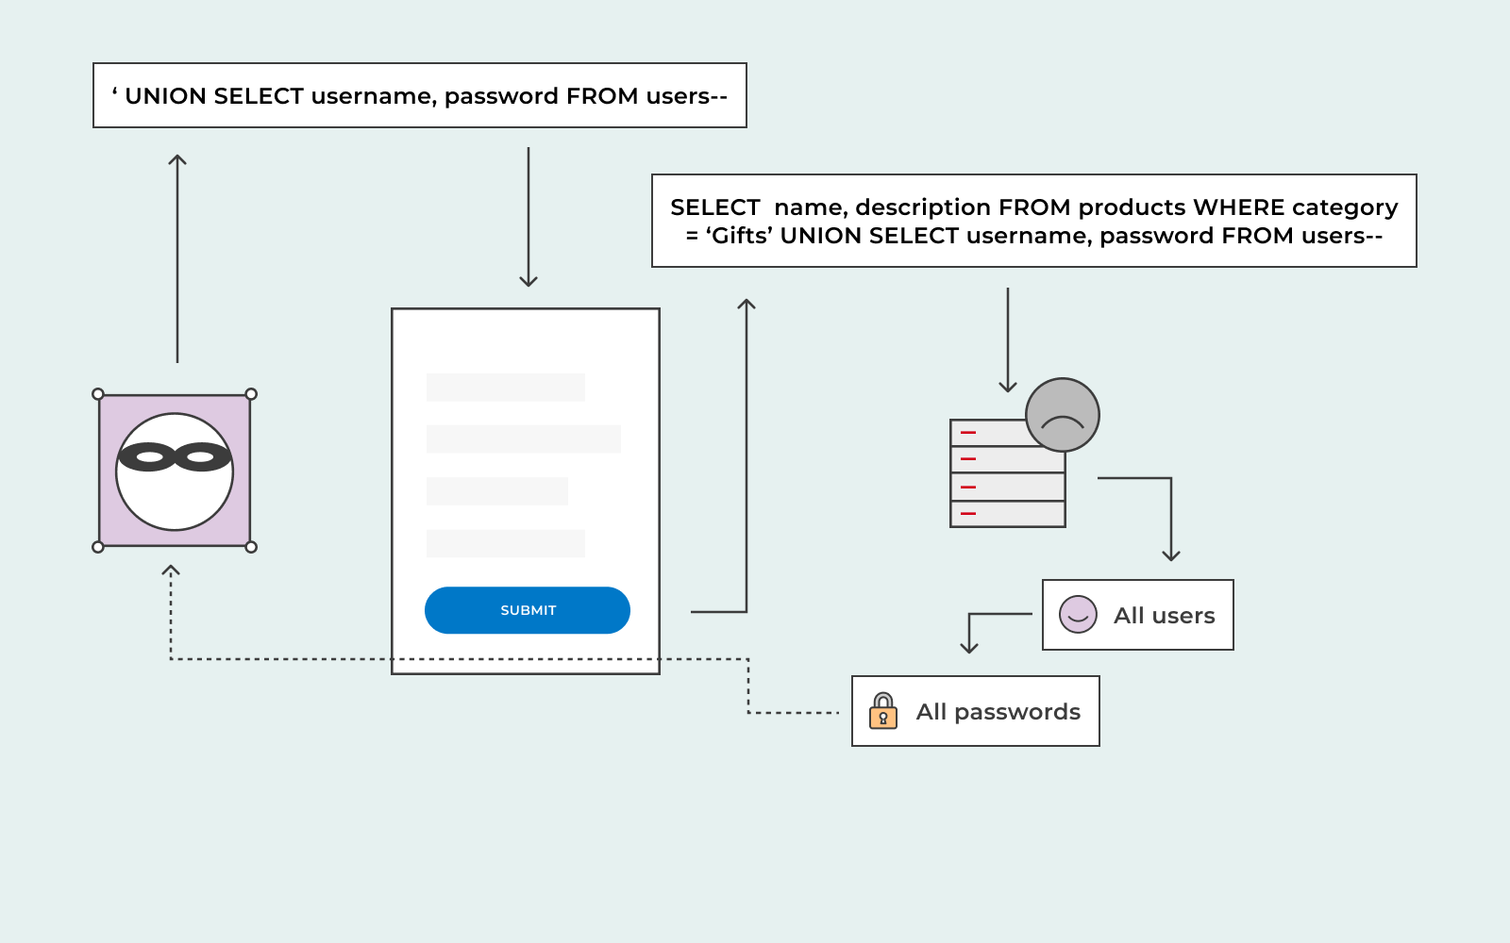
MEDIDAS DE PREVENÇÃO E MITIGAÇÃO
Utilização de Parâmetros SQL
Validação de Entrada
Privilégios de Banco de Dados
Monitoramento de Atividades

Slide 84
QUIZ

Slide 85
07
DDoS
Negação de Serviço Distribuída

Slide 86
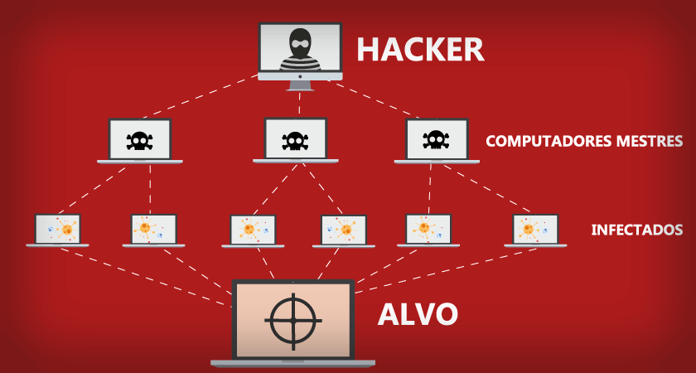
MEDIDAS DE PREVENÇÃO E MITIGAÇÃO
Um Ataque de Negação de Serviço Distribuído (DDoS) é uma tentativa maliciosa de sobrecarregar um servidor, serviço ou rede com um grande volume de tráfego de solicitações, tornando-o inacessível para usuários legítimos. O ataque é distribuído, o que significa que ele é lançado a partir de várias fontes simultaneamente, dificultando sua mitigação.

Slide 87
Funcionamento de um Ataque DDoS
Comprometimento de Dispositivos: Os atacantes assumem o controlo de uma rede de dispositivos comprometidos, conhecidos como botnets, por meio de malware ou outras técnicas de comprometimento.
Envio de Tráfego Malicioso: Os dispositivos comprometidos são instruídos a enviar solicitações de tráfego falsas ou legítimas em massa para o alvo do ataque, sobrecarregando seus recursos de rede, largura de banda ou capacidade de processamento.
Sobrecarga do Alvo: O tráfego de solicitações de ataque é recebido pelo servidor ou rede de destino, consumindo seus recursos e impedindo que utilizadores legítimos acedam os serviços ou informações hospedados.

Slide 88
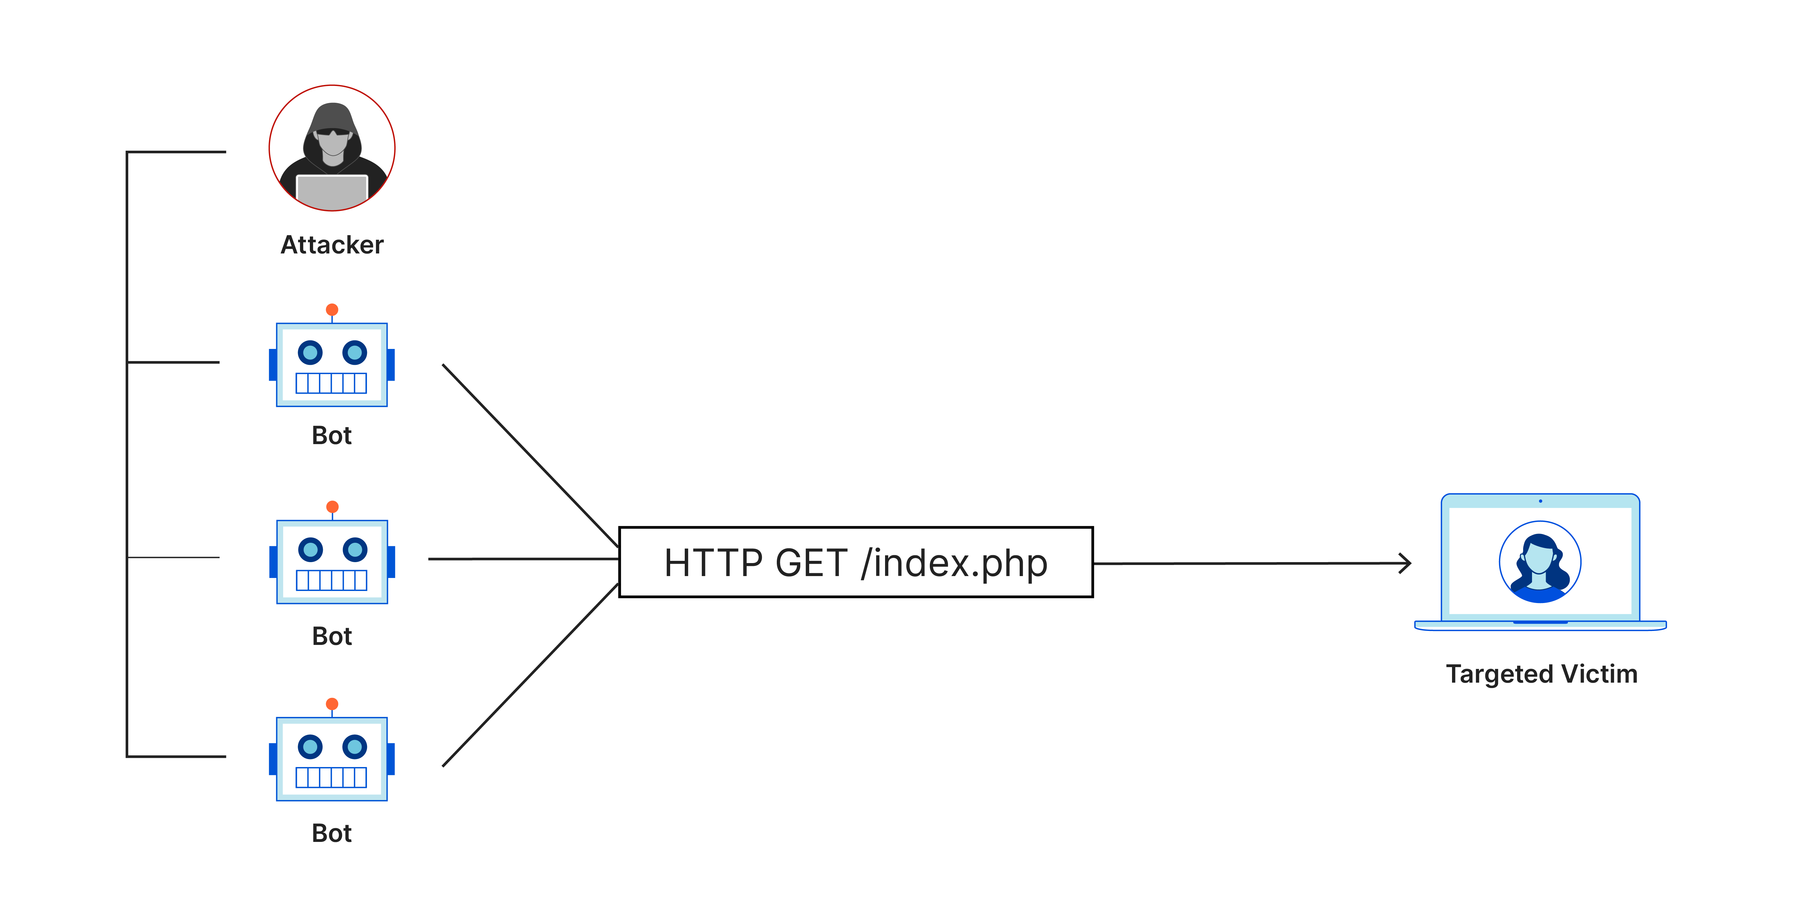
Funcionamento de um Ataque DDoS

Slide 89

DDoS

Slide 90

DDoS

Slide 91
Tipos de Ataques DDoS
Ataques de Camada de Aplicação: Alveja vulnerabilidades em aplicativos da web, como HTTP ou DNS, com solicitações maliciosas projetadas para sobrecarregar servidores de aplicações.
Ataques de Camada de Transporte: Dirigidos a protocolos de transporte, como TCP ou UDP, com um grande volume de tráfego para saturar a largura de banda da rede ou esgotar os recursos do servidor.
Ataques de Camada de Rede: Miram vulnerabilidades em dispositivos de rede, como routers ou firewalls, com tráfego de pacotes IP excessivo para interromper a conexão de rede.

Slide 92
Consequências de um Ataque DDoS
Indisponibilidade de Serviços: Os serviços online, como sites, aplicações ou servidores de jogos, tornam-se inacessíveis para os utilizadores legítimos durante o ataque, resultando em perda de receita, reputação e produtividade.
Sobrecarga de Infraestrutura: Os recursos de rede e servidores sobrecarregados podem falhar, resultando em tempos de inatividade prolongados e custos adicionais de recuperação e reparo.
Impacto Financeiro: As organizações afetadas podem enfrentar custos significativos associados à mitigação de ataques, perda de negócios, multas de conformidade e danos à marca.

Slide 93
MEDIDAS DE MITIGAÇÃO E PREVENÇÃO
Filtros de Tráfego: Implementação de firewalls, sistemas de deteção de intrusão (IDS) e sistemas de prevenção de intrusão (IPS) para filtrar e bloquear tráfego malicioso.
Proteção de Infraestrutura: Implantação de soluções de balanceamento de carga, serviços de mitigação de DDoS baseados em nuvem e redes de entrega de conteúdo (CDN) para distribuir e mitigar o tráfego de ataque.
Monitorização de Tráfego: Utilização de ferramentas de monitorização de rede e análise de tráfego para detetar e responder rapidamente a padrões de tráfego anormais associados a ataques DDoS.
Educação e Conscientização: Formação de funcionários e utilizadores para reconhecer e relatar atividades suspeitas, além de implementar boas práticas de segurança cibernética para proteger dispositivos e redes contra comprometimento.

Slide 94
QUIZ

Slide 95
QUIZ

Slide 96
QUIZ

Slide 97
QUIZ

Slide 98
Cybersecurity Infographics
MERCURY
VENUS
MARS
It’s a very small planet
Venus has a beautiful name
Mars is a cold place
JUPITER
NEPTUNE
SATURN
Jupiter is the biggest planet
It’s the farthest planet
Yes, Saturn is the ringed one

Slide 99
Cybersecurity Infographics
MERCURY
MARS
Mercury is the smallest planet
Mars is actually a cold place
VENUS
NEPTUNE
Venus has a beautiful name
It’s the farthest planet
JUPITER
SATURN
Jupiter is the biggest planet
Yes, Saturn is the ringed one

Slide 100
Cybersecurity Infographics
MERCURY
MARS
Mercury is the smallest planet
Mars is actually a cold place
VENUS
NEPTUNE
Venus has a beautiful name
It’s the farthest planet
JUPITER
SATURN
Jupiter is the biggest planet
Yes, Saturn is the ringed one

Slide 101
Cybersecurity Infographics
MERCURY | Mercury is the closest planet to the Sun
NEPTUNE | Neptune is the farthest planet from the Sun
MARS | Despite being red, Mars is actually a cold place
VENUS | Venus has a beautiful name, but it’s very hot

Slide 102
Cybersecurity Infographics
MERCURY
MARS
Mercury is the smallest planet
Mars is actually a cold place
JUPITER
SATURN
Jupiter is the biggest planet
Yes, Saturn is the ringed one

Slide 103
Cybersecurity Infographics
MERCURY
Mercury is the smallest and innermost planet
It’s the farthest
planet from the Sun
NEPTUNE
MARS
Despite being red, Mars is a very cold place
Venus is the second
planet from the Sun
VENUS

Slide 104
Cybersecurity Infographics
01
02
03
04
MERCURY
MARS
JUPITER
VENUS
It's the closest planet to the Sun
Despite being red, Mars is a cold place
It's a gas giant and the biggest planet
Venus is the second planet to the Sun

Slide 105
Cybersecurity Infographics
MERCURY
MARS
JUPITER
VENUS
SATURN
It's the closest planet to the Sun
Despite being red, Mars is a cold place
It's a gas giant and the biggest planet
Venus is the second planet to the Sun
Yes, Saturn is the ringed one

Slide 106
Cybersecurity Infographics
MERCURY
MARS
Mercury is the smallest planet
Mars is actually a cold place
VENUS
NEPTUNE
Venus has a beautiful name
It’s the farthest planet

Slide 107
Cybersecurity Infographics
MERCURY
VENUS
MARS
It’s a very small planet
Venus has a beautiful name
Mars is a cold place
JUPITER
NEPTUNE
SATURN
Jupiter is the biggest planet
It’s the farthest planet
Yes, Saturn is the ringed one

Slide 108
Cybersecurity Infographics
MERCURY
MARS
Mercury is the smallest planet
Mars is actually a cold place
VENUS
NEPTUNE
Venus has a beautiful name
It’s the farthest planet
JUPITER
SATURN
Jupiter is the biggest planet
Yes, Saturn is the ringed one

Slide 109
Cybersecurity Infographics
MERCURY
MARS
Mercury is the smallest planet
Mars is actually a cold place
VENUS
NEPTUNE
Venus has a beautiful name
It’s the farthest planet
JUPITER
SATURN
Jupiter is the biggest planet
Yes, Saturn is the ringed one

Slide 110
Cybersecurity Infographics
MERCURY
MARS
JUPITER
VENUS
It's the closest planet to the Sun
Despite being red, Mars is a cold place
It's a gas giant and the biggest planet
Venus is the second planet to the Sun

Slide 111
Cybersecurity Infographics
MERCURY
Mercury is the smallest planet
VENUS
NEPTUNE
Venus has a beautiful name
It’s the farthest planet
JUPITER
SATURN
Jupiter is the biggest planet
Yes, Saturn is the ringed one

Slide 112
Cybersecurity Infographics
MERCURY
MARS
JUPITER
VENUS
It's the closest planet to the Sun
Despite being red, Mars is a cold place
It's a gas giant and the biggest planet
Venus is the second planet to the Sun

Slide 113
Cybersecurity Infographics
MERCURY
MARS
Mercury is the smallest planet
Mars is actually a cold place
VENUS
NEPTUNE
Venus has a beautiful name
It’s the farthest planet
JUPITER
SATURN
Jupiter is the biggest planet
Yes, Saturn is the ringed one

Slide 114
Cybersecurity Infographics
Mercury is the smallest planet of them all
Neptune is the farthest planet from the Sun
JUPITER
VENUS
MERCURY
NEPTUNE
Jupiter is the fifth planet from the Sun and the largest
Venus is the second planet from the Sun. It has a beautiful name

Slide 115
Cybersecurity Infographics
MERCURY
MARS
Mercury is the smallest planet
Mars is actually a cold place
VENUS
NEPTUNE
Venus has a beautiful name
It’s the farthest planet
JUPITER
SATURN
Jupiter is the biggest planet
Yes, Saturn is the ringed one

Slide 116
Cybersecurity Infographics
JUPITER
Jupiter is the fifth planet from the Sun
NEPTUNE
Neptune is the farthest planet from the Sun
SATURN
Mercury is the smallest planet of them all

Slide 117
Cybersecurity Infographics
EARTH
MERCURY
VENUS
MARS
Mercury is the closest planet
Venus has a beautiful name
Mars is a cold place
JUPITER
NEPTUNE
SATURN
Jupiter is the biggest planet
It’s the farthest planet
Yes, Saturn is the ringed one

Slide 118
Cybersecurity Infographics
Mercury is the closest planet to the Sun and the smallest one in the Solar System
1
Jupiter is a gas giant and actually also the biggest planet in the Solar System
2
Saturn is a gas giant in the Solar System, composed mostly of hydrogen and helium
3
Venus has a beautiful name and is the second planet from the Sun

Slide 119
Cybersecurity Infographics
EARTH
NEPTUNE
MARS
MERCURY
Earth is the third planet from the Sun
It’s the farthest planet from the Sun
Despite being red, Mars is a cold place
Mercury is the closest object to the Sun

Slide 120
Cybersecurity Infographics
Venus is the second planet from the Sun
Venus is the second planet from the Sun
Neptune is
the farthest known planet
Jupiter is the fifth planet from the Sun
Mercury is the smallest planet

Slide 121
Cybersecurity Infographics
MERCURY
VENUS
Mercury is the closest planet
Venus has a beautiful name
JUPITER
NEPTUNE
Jupiter is the biggest planet
It’s the farthest planet

Slide 122
Cybersecurity Infographics
NEPTUNE
MARS
JUPITER
Neptune is the farthest planet from the Sun
Despite being red, Mars is a cold place
Jupiter is a gas giant and the biggest planet
EARTH
SATURN
MERCURY
Earth is the third planet from the Sun
It’s composed of hydrogen and helium
Mercury is the closest object to the Sun

Slide 123
Cybersecurity Infographics
Despite being red, Mars is a cold place
It’s the farthest planet from the Sun
Jupiter the biggest planet of them all
Mercury closest planet to the Sun
MARS
NEPTUNE
JUPITER
MERCURY

Slide 124
Cybersecurity Infographics
EARTH
NEPTUNE
MARS
MERCURY
Earth is the third planet from the Sun
It’s the farthest planet from the Sun
Despite being red, Mars is a cold place
Mercury is the closest object to the Sun

Slide 125
Cybersecurity Infographics
MERCURY
MARS
Mercury is the smallest planet
Mars is actually a cold place
VENUS
NEPTUNE
Venus has a beautiful name
It’s the farthest planet
EARTH
JUPITER
SATURN
Jupiter is the biggest planet
Is the third planet from the Sun
Yes, Saturn is the ringed one

Slide 126
Instructions for use (free users)
In order to use this template, you must credit Slidesgo by keeping the Thanks slide.
You are allowed to:
Modify this template.
Use it for both personal and commercial purposes.
You are not allowed to:
Sublicense, sell or rent any of Slidesgo Content (or a modified version of Slidesgo Content).
Distribute this Slidesgo Template (or a modified version of this Slidesgo Template) or include it in a database or in any other product or service that offers downloadable images, icons or presentations that may be subject to distribution or resale.
Use any of the elements that are part of this Slidesgo Template in an isolated and separated way from this Template.
Delete the “Thanks” or “Credits” slide.
Register any of the elements that are part of this template as a trademark or logo, or register it as a work in an intellectual property registry or similar.
For more information about editing slides, please read our FAQs or visit Slidesgo School:
https://slidesgo.com/faqs and https://slidesgo.com/slidesgo-school

Slide 127
Instructions for use (premium users)
In order to use this template, you must be a Premium user on Slidesgo.
You are allowed to:
Modify this template.
Use it for both personal and commercial purposes.
Hide or delete the “Thanks” slide and the mention to Slidesgo in the credits.
Share this template in an editable format with people who are not part of your team.
You are not allowed to:
Sublicense, sell or rent this Slidesgo Template (or a modified version of this Slidesgo Template).
Distribute this Slidesgo Template (or a modified version of this Slidesgo Template) or include it in a database or in any other product or service that offers downloadable images, icons or presentations that may be subject to distribution or resale.
Use any of the elements that are part of this Slidesgo Template in an isolated and separated way from this Template.
Register any of the elements that are part of this template as a trademark or logo, or register it as a work in an intellectual property registry or similar.
For more information about editing slides, please read our FAQs or visit Slidesgo School:
https://slidesgo.com/faqs and https://slidesgo.com/slidesgo-school

Slide 128
Infographics
You can add and edit some infographics to your presentation to show your data in a visual way.
Choose your favourite infographic and insert it in your presentation using Ctrl C + Ctrl V or Cmd C + Cmd V in Mac.
Select one of the parts and ungroup it by right-clicking and choosing “Ungroup”.
Change the color by clicking on the paint bucket.
Then resize the element by clicking and dragging one of the square-shaped points of its bounding box (the cursor should look like a double-headed arrow). Remember to hold Shift while dragging to keep the proportions.
Group the elements again by selecting them, right-clicking and choosing “Group”.
Repeat the steps above with the other parts and when you’re done editing, copy the end result and paste it into your presentation.
Remember to choose the “Keep source formatting” option so that it keeps the design. For more info, please visit Slidesgo School.

